Slide 1

Presentación
Secretaría de Salud de Medellín
Pág.. 1
Boletín de Periodo Epidemiológico Medellín
Programa Vigilancia Epidemiológica – Subsecretaría de Salud Pública
Período epidemiológico 11 de 2025 - Reporte Semanas 01 a 44 (Hasta noviembre 01 de 2025)
El Boletín de Período Epidemiológico es una publicación de los eventos de interés en salud pública, notificados a la Secretaría de Salud de Medellín a través del Sistema de Vigilancia en Salud Pública SIVIGILA. Pretende ofrecer un panorama del comportamiento de estos eventos por cada período epidemiológico del año, con el fin de retroalimentar y facilitar a los diferentes actores un insumo para orientar la toma de decisiones.
Este informe se publica por periodo epidemiológico, luego de haber realizado validaciones, procesamiento de los datos, análisis de los eventos y resultados de procesos como investigaciones epidemiológicas de campo y unidades de análisis de morbilidad y mortalidad.
Los resultados publicados en este boletín pueden variar de acuerdo a la dinámica de la notificación, los ajustes y la clasificación final de los eventos. Cualquier información contenida en el Informe es de dominio público y pueden ser utilizada o reproducida siempre y cuando se cite como fuente: Boletín de Período Epidemiológico. Secretaría de Salud de Medellín .
Subsecretaría de Salud Pública
Programa Vigilancia Epidemiológica
Líder de Programa: Rita Elena Almanza Payares
Epidemiólogos
Isabel Cristina Vallejo Zapata
José José Arteaga
Maritza Rodríguez Velásquez
John Jairo González
Profesionales Vigilancia Epidemiológica y Sistemas de Información
Adiela María Yepez Pemberthy
Priscila Ramírez García
Mónica María Quiñones Montes

Slide 2
Contenido
Secretaría de Salud de Medellín
Pág.. 2
Boletín de Periodo Epidemiológico Medellín
Programa Vigilancia Epidemiológica – Subsecretaría de Salud Pública
Período epidemiológico 11 de 2025 - Reporte Semanas 01 a 44 (Hasta noviembre 01 de 2025)
Tos ferina |  | Pág. 3
Parotiditis |  | Pág. 4
Varicela |  | Pág. 6
Meningitis bacteriana |  | Pág. 8
Parálisis flácida, Síndrome de rubéola congénita, Tétanos accidental, EAPV, Difteria y Sarampión |  | Pág. 9
Hepatitis A |  | Pág. 10
Intoxicaciones |  | Pág. 14
Fiebre tifoidea |  | Pág. 17
Enfermedad transmitida por alimentos ETA |  | Pág. 20
Intento de suicidio |  | Pág. 25
Mortalidad Materna - MM |  | Pág. 28
Morbilidad materna extrema - MME |  | Pág. 30
Mortalidad perinatal y neonatal tardía MPNNT |  | Pág. 34
Defectos congénitos |  | Pág. 36
Sífilis Gestacional SG |  | Pág. 38
Sífilis Congénita SC |  | Pág. 40
Gestantes con diagnóstico de VIH y Trasmisión Materno Infantil TMI de VIH. |  | Pág. 42
Gestantes con diagnóstico de Hepatitis B y Trasmisión Materno Infantil TMI de la Hepatitis B. |  | Pág. 45
Vigilancia integrada a la mortalidad en menor de cinco años por infección respiratoria aguda IRA |  | Pág. 47
Vigilancia integrada a la mortalidad en menor de cinco años por enfermedad diarreica aguda EDA |  | Pág. 49
Vigilancia integrada a la mortalidad en menor de cinco años por desnutrición DNT |  | Pág. 51
Violencia de género e intrafamiliar |  | Pág. 53
Dengue |  | Pág. 57
Infecciones asociadas a dispositivos-IAD |  | Pág. 59

Slide 3

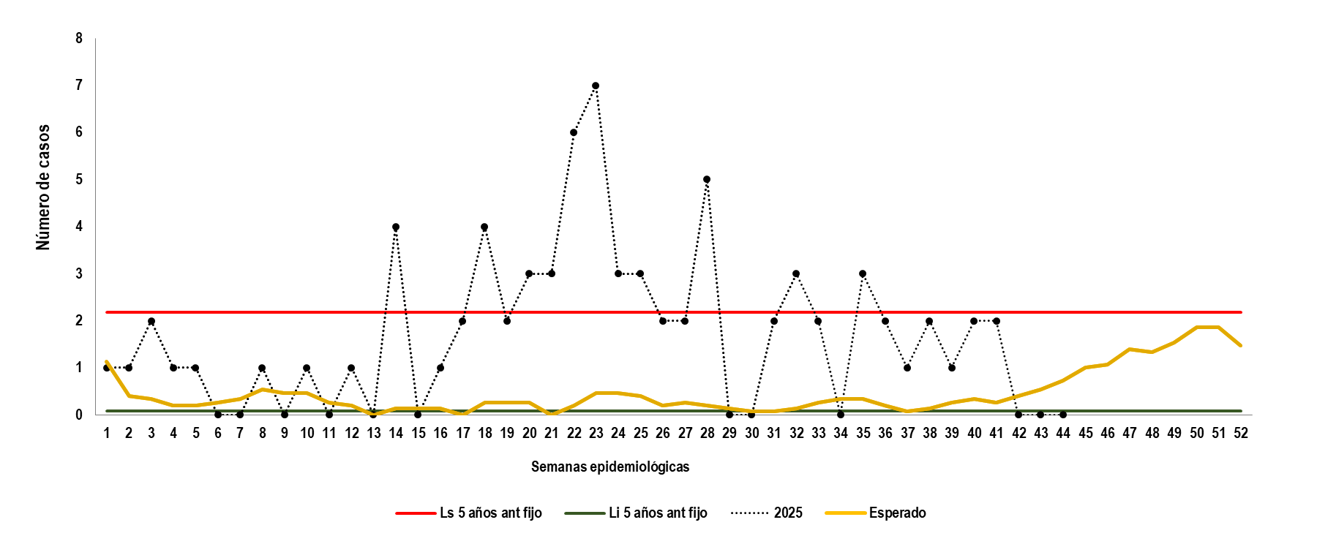
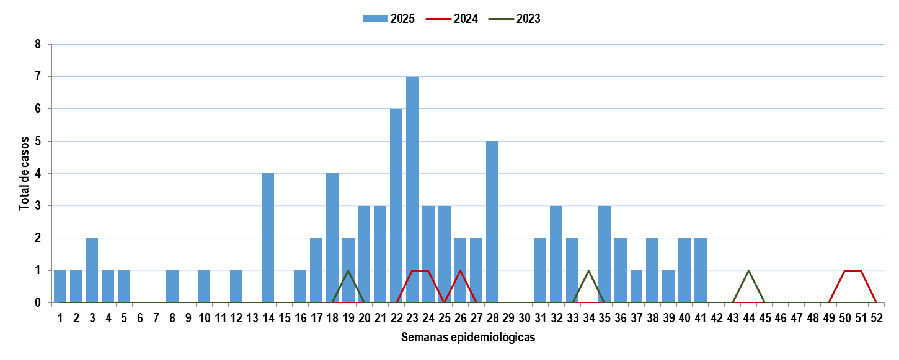


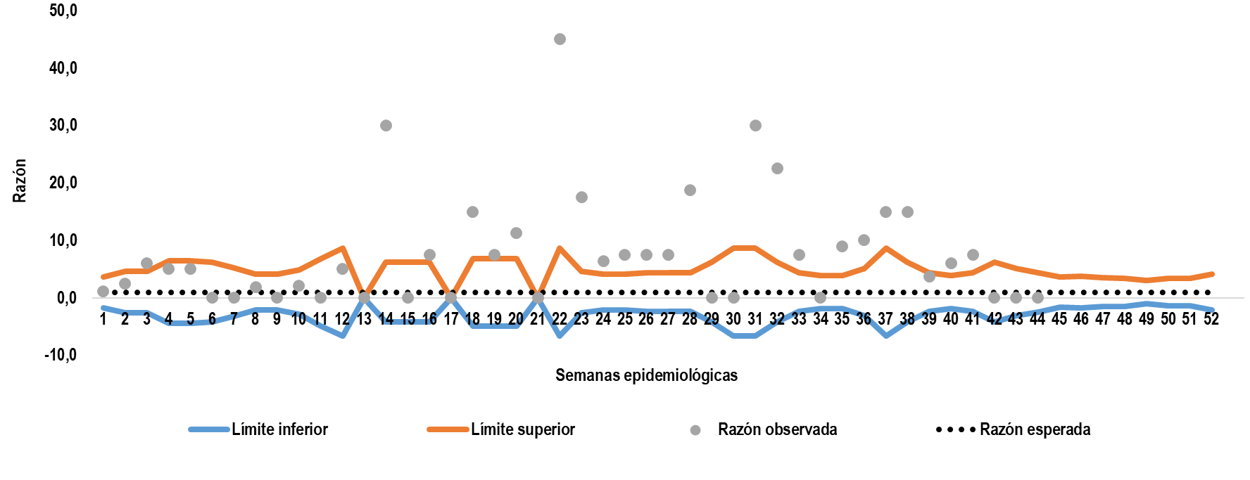
Tosferina
Comportamiento de la notificación
Pág. 3
Periodo epidemiológico XI - 2025
Fuente: SIVIGILA. Secretaria de Salud de Medellín.
Figura. Gráfico de control de tosferina. Medellín, a período epidemiológico XI de 2025.
0% Mortalidad
76
Aumento de 73 casos con respecto al mismo periodo del año anterior. Variación de notificación de 545,5% (611 casos más notificados).
Fuente: SIVIGILA. Secretaria de Salud de Medellín.
Figura. Número de casos de tosferina. Medellín, a período epidemiológico XI, años 2023-2025.
Comportamiento inusual
Indicadores
Letalidad
0%
0 casos
Porcentaje de casos con investigación de campo
97%; 92% en ≥ 72 hrs
Cumplimiento en la notificación
casos probables notificados
700/721 casos notificados por vigilancia rutinaria
Fuente: SIVIGILA. Secretaria de Salud de Medellín.
Figura. Comportamiento inusual de tosferina. Medellín, a Periodo epidemiológico XI de 2025.
Notes:
No olvidar ajustar los indicadores

Slide 4

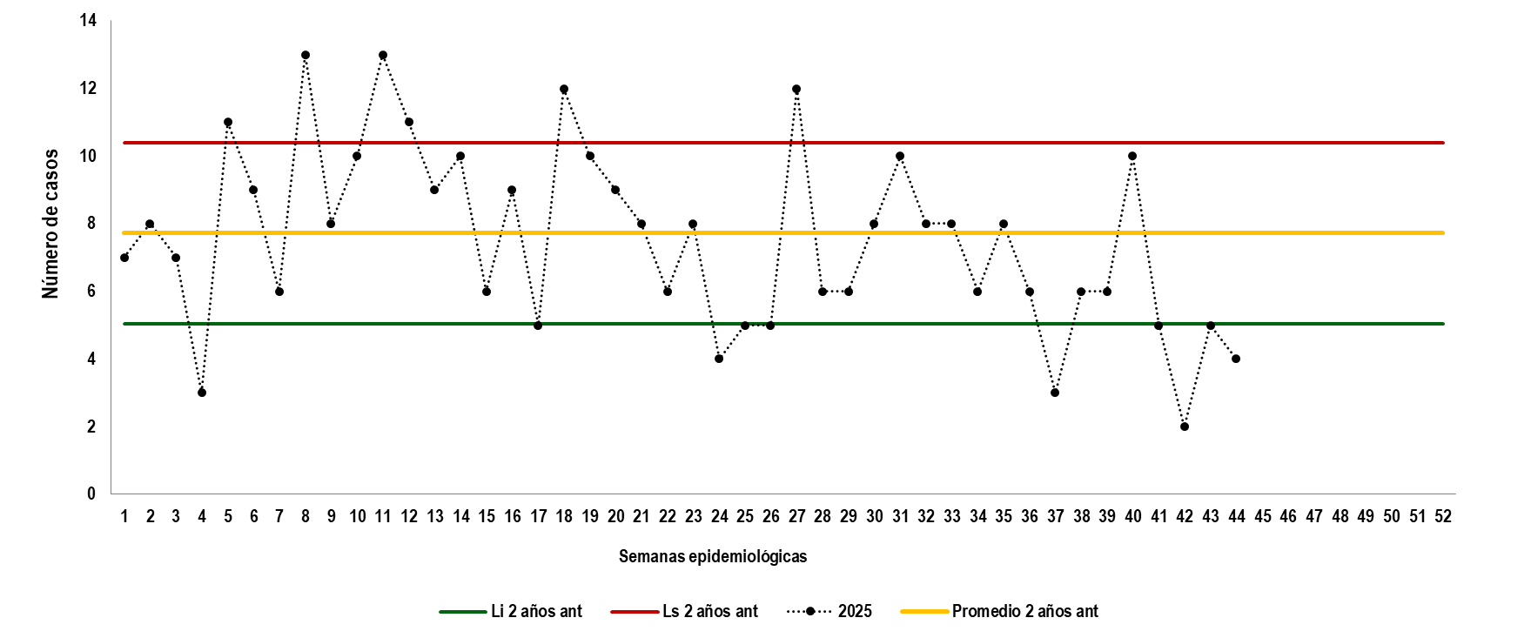
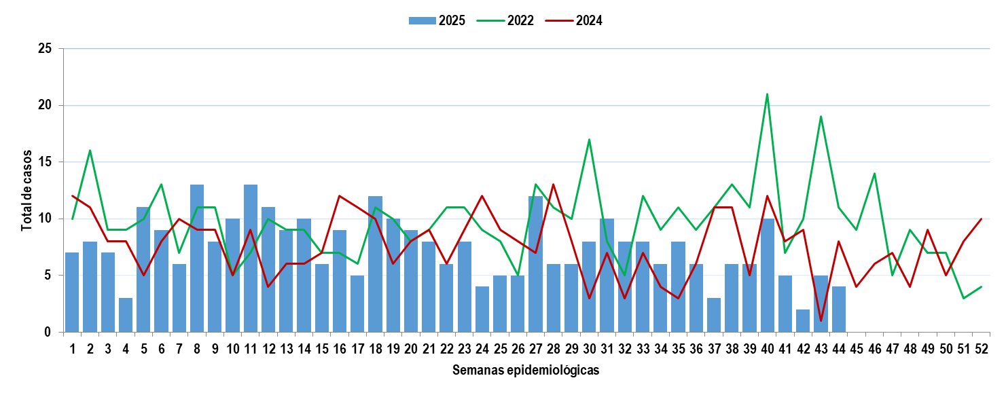
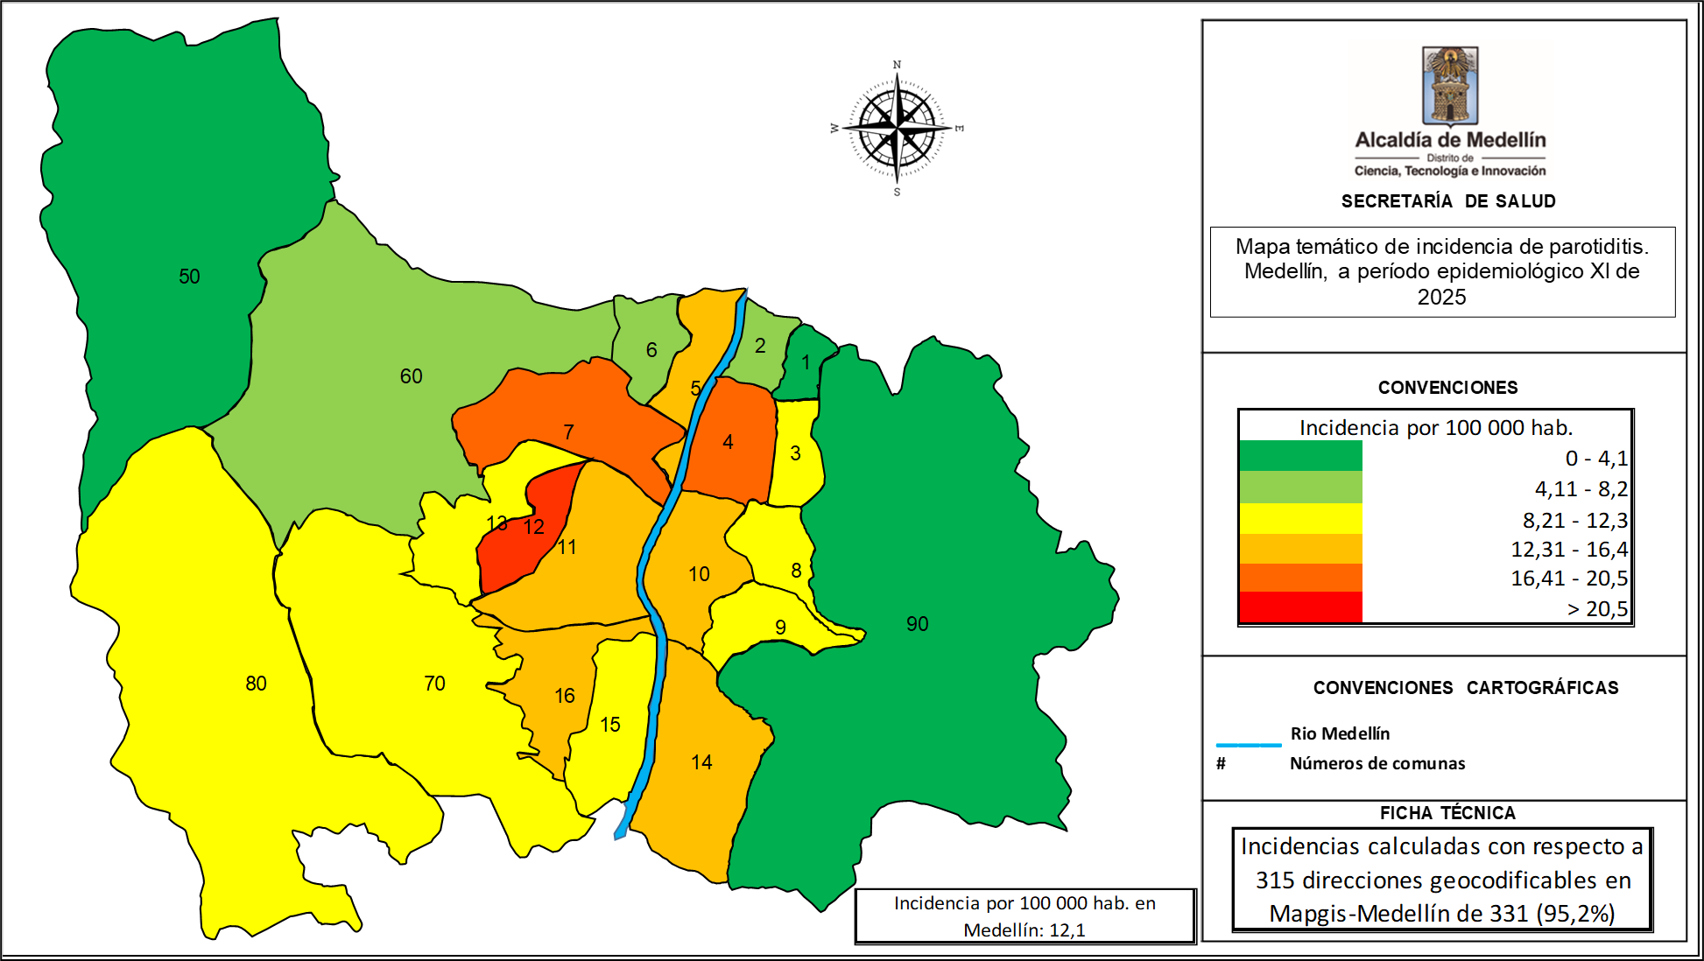
Parotiditis
Comportamiento de la notificación
Pág. 4
Periodo epidemiológico XI- 2025
Fuente: SIVIGILA. Secretaria de Salud de Medellín.
Figura. Gráfico de control de parotiditis. Medellín, a período epidemiológico XI de 2025.
0% Mortalidad
Fuente: SIVIGILA. Secretaria de Salud de Medellín.
Figura. Comportamiento de parotiditis. Medellín, a período epidemiológico XI, años 2023-2025.
331
Indicadores
Variación porcentual de 3,4% menos respecto al mismo periodo del año anterior
Proporción de incidencia
en población general
Proporción de incidencia
en menores de 5 años
Brotes con investigación
de campo
12,6* 100 mil
331 casos
34,7* 100 mil
46 casos
--%
0 brotes
Comportamiento por territorio
Fuente: SIVIGILA. Secretaria de Salud de Medellín.
Figura. Mapa temático de incidencia de parotiditis. Medellín, a período epidemiológico XI de 2025.

Slide 5



Comportamiento variables de interés
Pág.. 5
Sexo
Etnia
Población especiales
Masculino
Femenino
Afrodescendiente
Indígena
Privados de la Libertad
Habitante de calle
45%
55%
0%
0%
0,0%
0%
149 casos
182 casos
0 casos
0 casos
0 casos
0 casos
Curso de vida
Primera infancia
17,8%
59 casos
Infancia
21,5%
71 casos
Adolescencia
5,4%
18 casos
Juventud
7,6%
25 casos
Adultez
29,3%
97 casos
Adulto Mayor
18,4%
61 casos
Consideraciones técnicas
La tendencia actual de la parotiditis según el gráfico de control se encuentra con predominio entre el umbral estacional y el límite superior calculado según los dos años anteriores. El número de casos este año está por encima de lo presentado en los 2 años anteriores, lo que corresponde con una disminución en los casos de un 3,4% con relación al año anterior. En promedio se notificaron 8 casos por semana epidemiológica. Los cursos de vida más afectados son el de infancia y adultez, los cuales podrían relacionarse con personas con perdida de inmunidad a través del tiempo. Hasta la semana epidemiológica 44 no se identificaron brotes por este EISP.

Slide 6

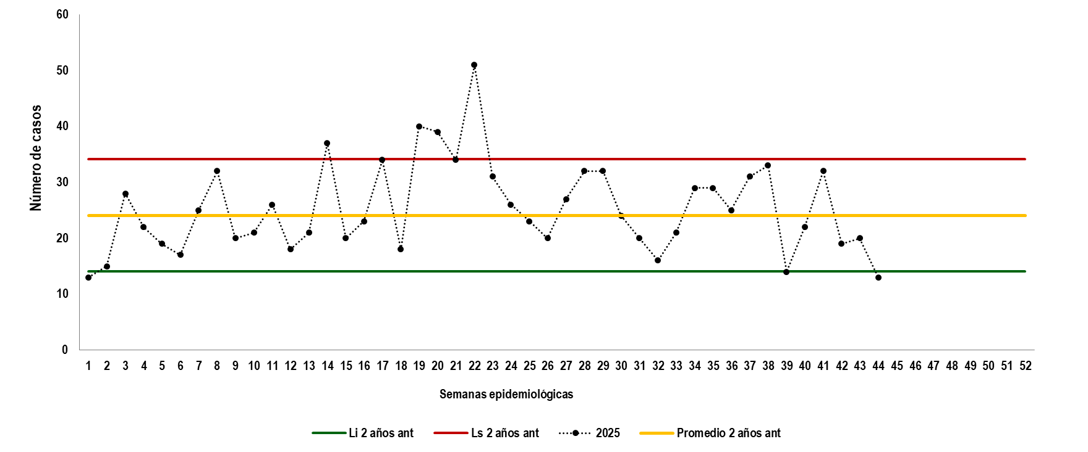
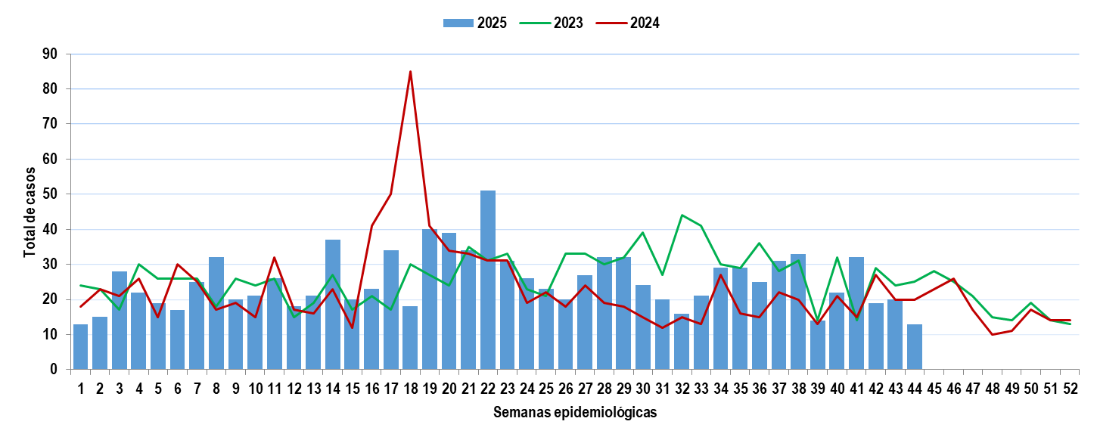
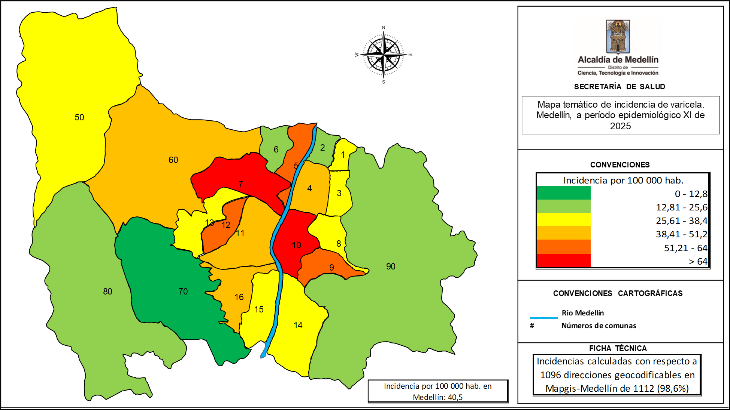
Varicela
Comportamiento de la notificación
Pág. 6
Periodo epidemiológico XI 2025
Fuente: SIVIGILA. Secretaria de Salud de Medellín.
Figura. Gráfico de control de varicela. Medellín, a período epidemiológico XI de 2025.
1112
Variación porcentual de 6,6% más respecto al mismo período del año anterior
Fuente: SIVIGILA. Secretaria de Salud de Medellín.
Figura. Comportamiento de varicela. Medellín, a periodo epidemiológico XI, años 2023-2025.
Comportamiento por territorio
Fuente: SIVIGILA. Secretaria de Salud de Medellín.
Figura. Mapa temático de incidencia de varicela. Medellín, a período epidemiológico XI de 2025.

Slide 7

Comportamiento variables de interés
Pág. 7
Sexo
Etnia
Masculino
Femenino
Afrodescendiente
Indígena
Privados de la Libertad
Maternas
59,6%
40,4%
0%
0%
7,5%
1,78%
663 casos
449 casos
0 casos
0 casos
52 casos
8 casos
Indicadores
Proporción de incidencia en población general
Proporción de incidencia en menores de 5 años
Brotes con investigación de campo
42,2 x 100 mil habitantes
1112 casos
185,35 x 100 mil
246 casos
100%
(5 brotes)
Curso de vida y brotes
Distribución de los brotes
Primera infancia
23%
256 casos
Infancia
8%
89 casos
Adolescencia
15,1%
168 casos
Juventud
30,0%
334 casos
Adultez
21,2%
236 casos
Adulto Mayor
2,6%
29 casos
Lugar | Total brotes
Sector educativo | 1
Centro Penitenciario- Estación de Policía- Batallón | 4
Otro | 0
Familiares | 0
Consideraciones técnicas
El comportamiento del evento hasta semana epidemiológica 44 ha estado por encima del límite inferior calculado según los dos años anteriores, con tendencia actual estable. Se evidencia un número de casos mayor a lo observado en 2024. Los cursos de vida con mayor número de casos son los de primera infancia y juventud con más del 50% de los casos. En promedio se notificaron 25 casos por semana epidemiológica.
Notes:
No olvidar indicador de brotes

Slide 8

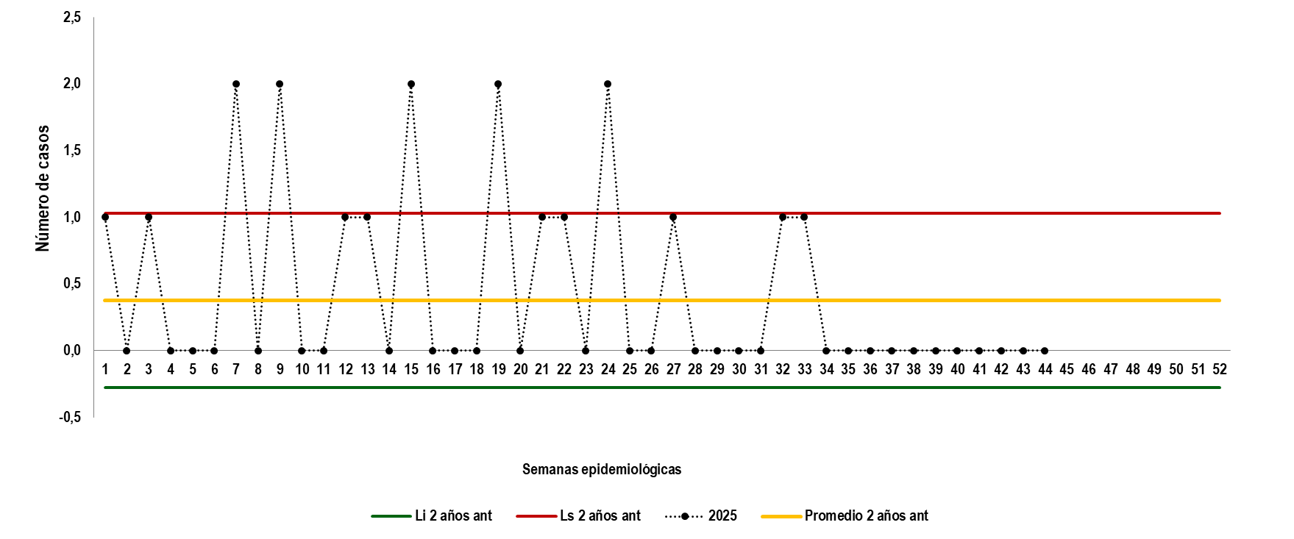


Meningitis bacterianas
Comportamiento de la notificación
Pág. 8
Periodo epidemiológico XI- 2025
Fuente: SIVIGILA. Secretaria de Salud de Medellín.
Figura. Gráfico de control meningitis por Meningococo. Medellín, a período epidemiológico XI de 2025.
Comportamiento variables de interés
Sexo
Edad
59
Masculino
Femenino
< 5 años
> 65 años
44 casos
15 casos
4 casos
13 casos
Indicadores
Proporción de incidencia meningitis bacterianas en población general
Proporción de incidencia de meningitis bacterianas en menores de 5 años
2,23* 100 mil
59 casos
3,01* 100 mil
4 casos
Brotes con investigación de campo
0 brotes
Consideraciones técnicas
De los 59 casos confirmados, 28 corresponden a aislamiento de S. pnemoniae, otros 19 a N. meningitidis, tres (3) a H. influenzae y los nueve (9) restantes a otros agentes bacterianos. Se han notificado 14 casos con condición final fallecido, 9 de ellos correspondientes a aislamiento o detección de neumococo, 4 de meningococo y 1 de otros agentes bacterianos.

Slide 9




Otros eventos inmunoprevenibles de baja frecuencia
Pág.. 9
Hasta la semana epidemiológica 44 se han notificado cuatro (4) casos probables para este evento en residentes de Medellín.
La meta de notificación para este evento es de 1 o más casos en un año por cada 100.000 habitantes menores de 15 años, lo que se traduce en 5 o más casos en el año para Medellín.
Síndrome de rubeola congénita
Hasta la semana epidemiológica 44 se han notificado 17 casos sospechosos de síndrome de rubeola congénita en residentes de la Ciudad, para una tasa de notificación de 9,4 casos por 10.000 nacidos vivos. La meta de notificación para este evento debería ser mayor a un caso por 10,000 nacidos vivos. 15 de los 17 casos se encuentran descartados.
Parálisis Flácida
Periodo epidemiológico XI- 2025
Periodo epidemiológico XI- 2025
Tétanos accidental
EAPV
Periodo epidemiológico XI- 2025
Hasta la semana epidemiológica 44 no se han notificado casos probables, ni confirmados por clínica para este evento en residentes de Medellín.
Periodo epidemiológico XI- 2025
Hasta la semana epidemiológica 44 se ha notificado 1 caso sospechoso para este evento en residentes de Medellín, a la espera de su clasificación por parte de Comité Territorial de Expertos.
Difteria
Sarampión y Rubeola
Hasta la semana epidemiológica 44 se han notificado en residentes de la Ciudad 194 casos sospechosos de sarampión/rubéola, para una tasa de notificación de 7,36 casos por cada 100.000 habitantes, indicando esto que se cumple con la meta de notificación del evento proporcional en este periodo y que debe ser mayor a 2 casos por cada 100.000 habitantes durante un año (53 casos), o 1 caso por 100.000 habitantes por
Periodo epidemiológico XI- 2025
Hasta la semana epidemiológica 44 no se han notificado casos ni probables ni confirmados por clínica para este evento en residentes de Medellín.
Periodo epidemiológico XI- 2025
periodo epidemiológico (4 a 5 casos). Adicionalmente, 185 de los 194 casos ya fueron descartados después de haber realizado lo establecido por laboratorio e investigación epidemiológica de campo IEC. No se han confirmado casos de sarampión ni de rubeola, sin embargo, se debe estar alerta por la situación epidemiológica de estas enfermedades en el país y en todo el mundo. El 94,3% de los casos notificados (183) contaron con IEC en las primeras 48 horas después de su notificación.

Slide 10


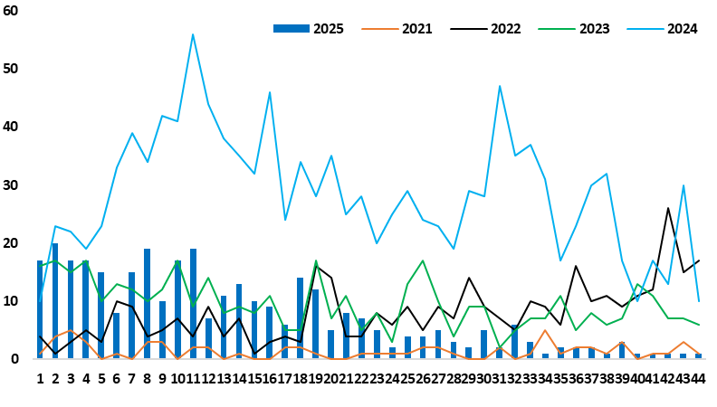
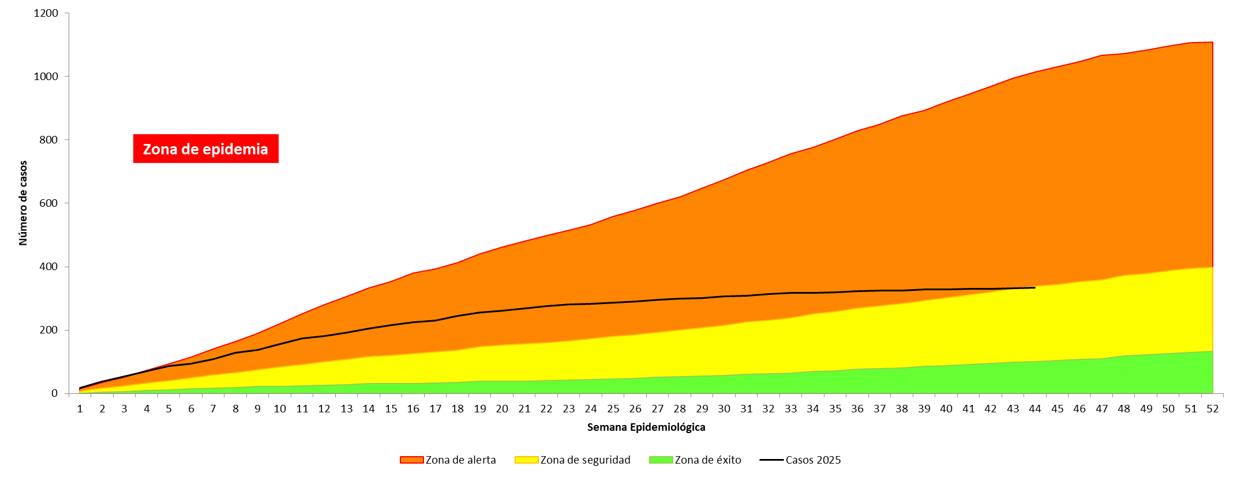
Hepatitis A
Comportamiento de la notificación
Pág.. 10
Periodo epidemiológico XI - 2025
333
Variación porcentual de 73,5%, 924 casos menos respecto al mismo periodo acumulado del año anterior donde se reportaron 1257 casos
Fuente: SIVIGILA. Secretaria de Salud de Medellín Distrito de Ciencia Tecnología e Innovación.
Figura. Comportamiento de la Hepatitis A. Medellín, cumulado semana 44 - 2021 a 2025(p)
Fuente: SIVIGILA. Secretaria de Salud de Medellín Distrito de Ciencia Tecnología e Innovación.
Figura. Canal endémico de hepatitis A. Medellín, a Periodo epidemiológico XI acumulado de 2025(p).

Slide 11





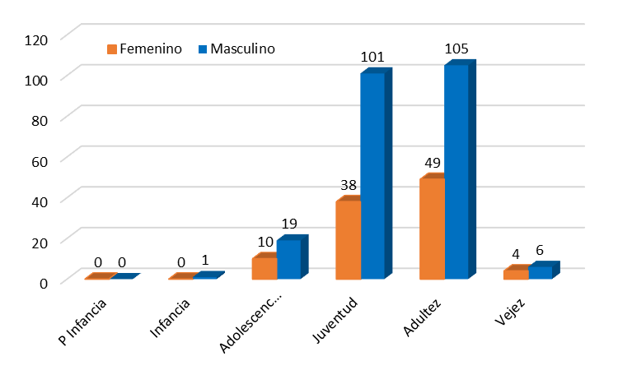
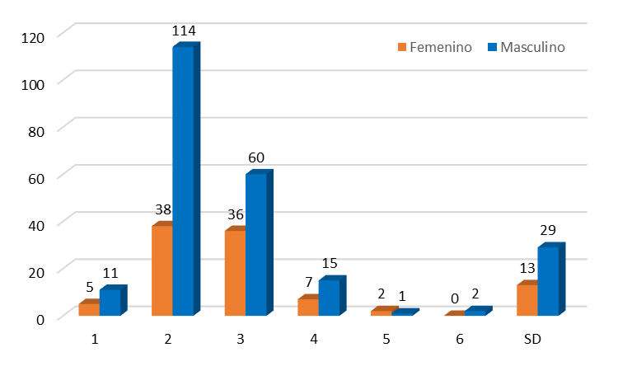
Comportamiento variables de interés
Pág. 11
Sexo
Etnia
Poblaciones especiales
Masculino
Femenino
Afrocolombiano
Indígena
Maternas
Privado de la libertad
Migrante
69,7%
30,3%
0%
0%
0%
0%
3,0%
232 casos
101casos
0 casos
0 casos
0 caso
0 casos
10 casos
Régimen contributivo
75,7% - 252 casos
Régimen subsidiado
21,9% - 73 casos
Área de ocurrencia
Hospitalizados
Defunciones
Cabecera municipal
98,5%
328 casos
30,6%
102 casos
0,3%
1 casos
Afiliación al SGSS
Factores y curso de vida
Fuente: SIVIGILA. Secretaria de Salud de Medellín Distrito de Ciencia Tecnología e Innovación.
Figura. Ciclo de vida de los casos notificados de hepatitis A.
Periodo epidemiológico XI 2025(p).
Fuente: SIVIGILA. Secretaria de Salud de Medellín Distrito de Ciencia Tecnología e Innovación.
Figura. % por Estrato socioeconómico de los casos notificados de hepatitis A.
Periodo epidemiológico XI 2025(p).

Slide 12
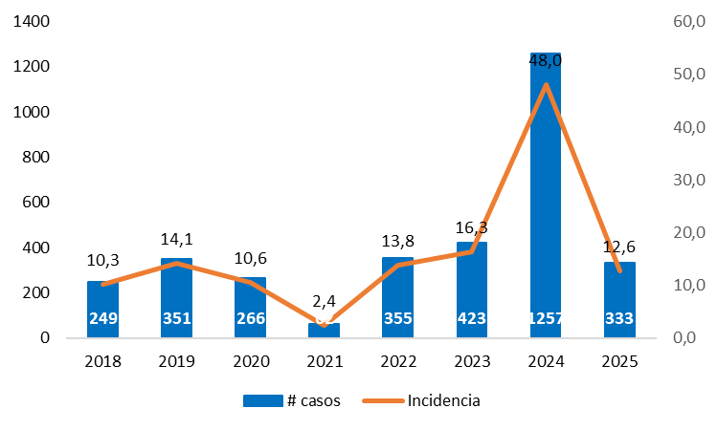
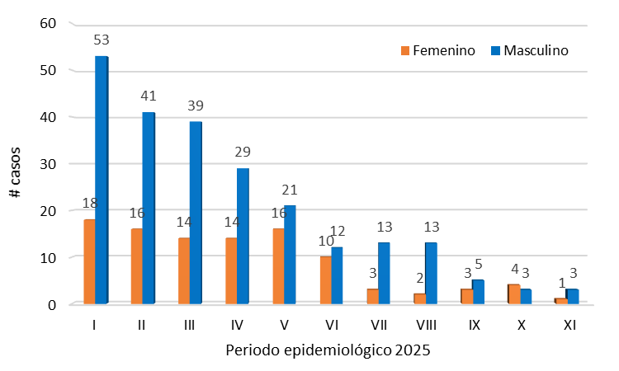
Incidencia por 100 mil habitantes
Pág. 12
Fuente: SIVIGILA. Secretaria de Salud de Medellín Distrito de Ciencia Tecnología e Innovación.
Figura. Incidencia de los casos notificados de hepatitis A en el últimos ocho años.
Periodo epidemiológico XI 2025(p).
# casos según inicio de síntomas por periodo epidemiológico
Fuente: SIVIGILA. Secretaria de Salud de Medellín Distrito de Ciencia Tecnología e Innovación.
Figura. # casos de hepatitis A por sexo según inicio de síntomas por periodo epidemiológico.
Periodo epidemiológico XI 2025(p).

Slide 13
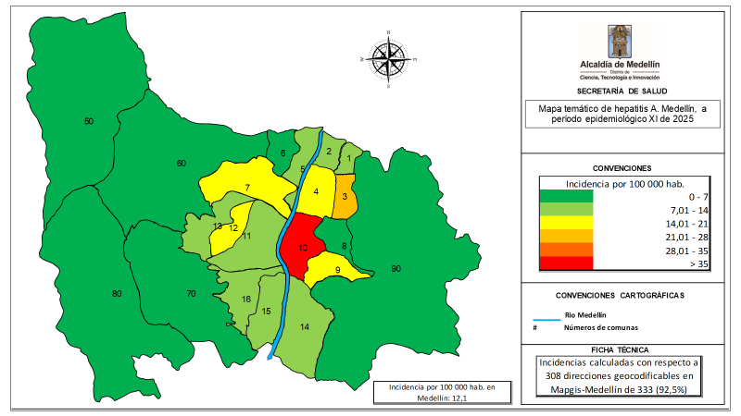
georreferenciación de los casos
Pág. 13
Fuente: SIVIGILA. Secretaria de Salud de Medellín Distrito de Ciencia Tecnología e Innovación.
Figura. Mapa de incidencia de hepatitis A. Medellín, a Periodo epidemiológico XI acumulado de 2025(p).
Indicadores
Incidencia de HA en niños nacidos después del 1 de enero de 2012
Tasa de Incidencia acumulada al periodo XI en población general x 100,000 habitantes
06 * cada 100 mil
2 casos
12,6 * cada 100 mil
333 casos
Oportunidad en la notificación inmediata de botes de HA en población cerrada o privada de la libertad.
Proporción de Incidencia en menores de 1 año
100,000 habitantes
100% - 1 Brote
No se han presentado casos
Consideraciones técnicas
Se evidencia una disminución de 924 casos con relación al mismo periodo de tiempo del año 2024 donde se notificaron 1257 casos, esto es un 73,5% menos. El 88% de la población afectada está en los cursos de vida de juventud y adultez, No se han presentado casos en menores de 1 años, en los cursos de vida podemos observar que la enfermedad paso de afectar a los ciclos de vida de primera infancia e infancia hacia los cursos de vida de juventud y adultez, la cual es la población más susceptible debido a la no inmunidad por vacuna o exposición anteriormente al virus. El 70,% de la población afectada es de sexo masculino. Se reportó una muerte en mujer de 29 años la cual cursaba simultáneamente con infección por dengue grave. La incidencia general del evento es del 12,6% por cada cien mil habitantes. La enfermedad se está transmitiendo en Medellín persona a persona, en estos momentos nos encontramos en zona de seguridad

Slide 14
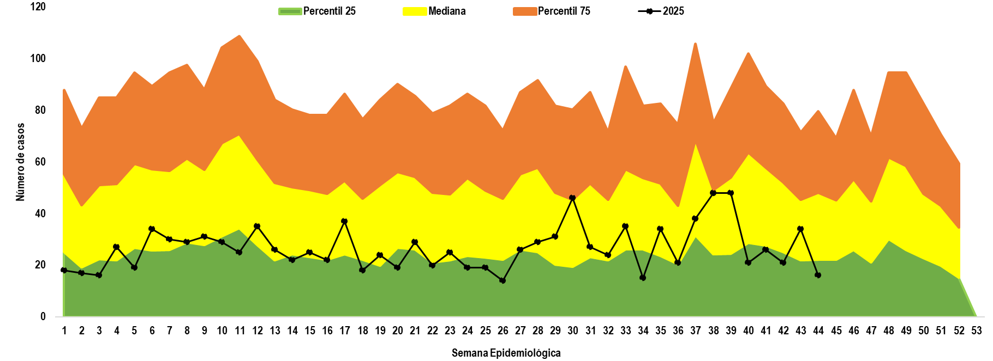
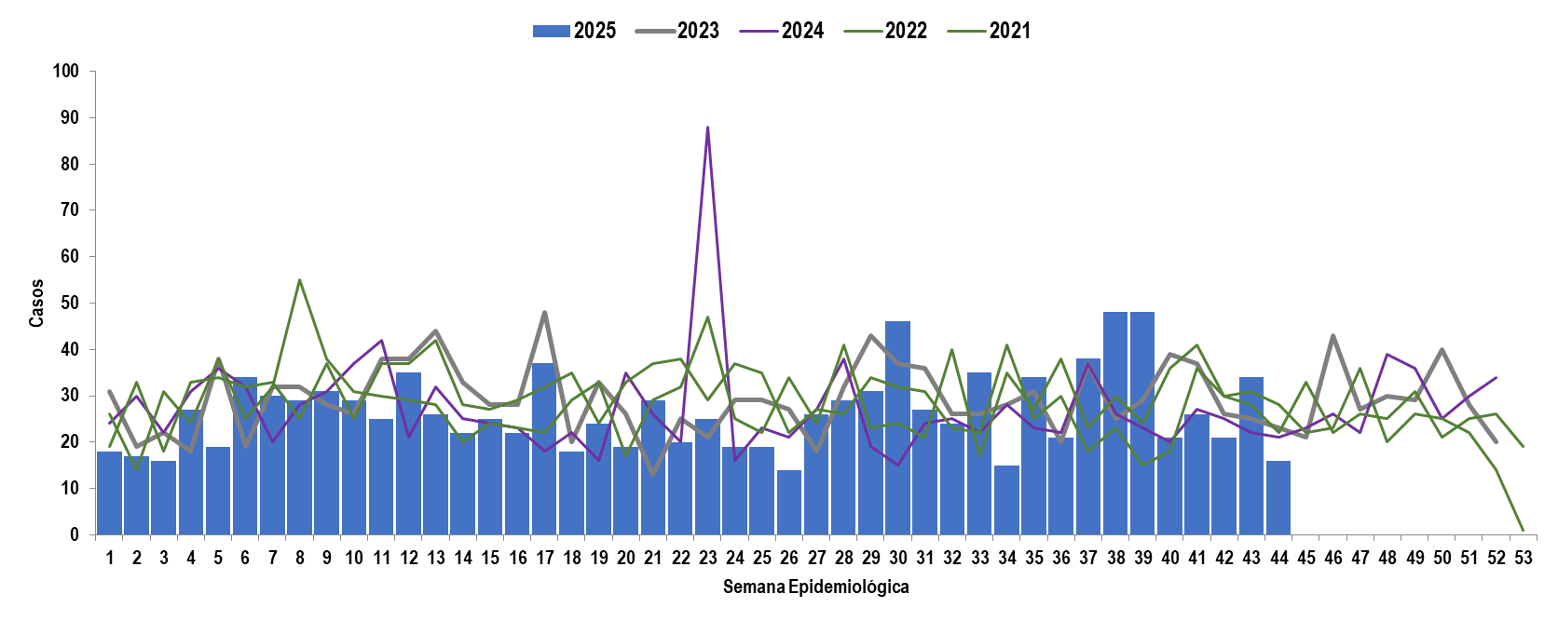






Intoxicaciones
Comportamiento de la notificación
Pág. 14
Periodo epidemiológico XI- 2025
Fuente: SIVIGILA. Secretaria de Salud de Medellín Distrito de Ciencia Tecnología e Innovación.
Figura. Canal endémico de intoxicaciones.. Medellín, Periodo epidemiológico XI acumulado de 2025(p).
1169
Se presento una disminución de 18 casos lo que representa un 1,5% menos con respecto al mismo periodo acumulado del año anterior donde se presentaron 1186 casos
Fuente: SIVIGILA. Secretaria de Salud de Medellín Distrito de Ciencia Tecnología e Innovación.
Figura. Comportamiento intoxicaciones. Medellín, a periodo epidemiológico XI acumulado de 2022-2025(p).
Variables de interés
Sexo y Edad
Lugar de exposición
Masculino
Femenino
Vía de exposición
Hogar
Vía pública
Bares/Tabernas
Trabajo
56,2%
43,8%
Oral
54,0%
46,8%
21,6%
8,1%
13,5%
657 casos
512 casos
631 casos
547 casos
253 casos
95 casos
158 casos
Régimen contributivo
62,4% - 730 casos
Régimen subsidiado
24,9% - 291 casos
0 a 5 años
Hospitalizados
Defunciones
Cabecera mpal
98%
1146 casos
1,2%
14 casos
13,9%
163 casos
Afiliación al SGSS
25%
292 casos

Slide 15
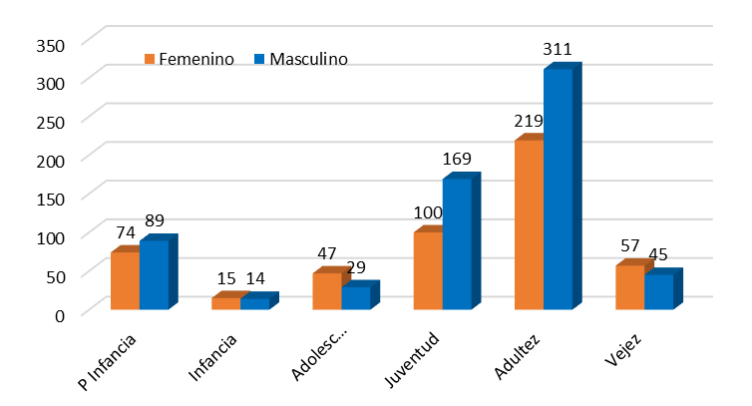
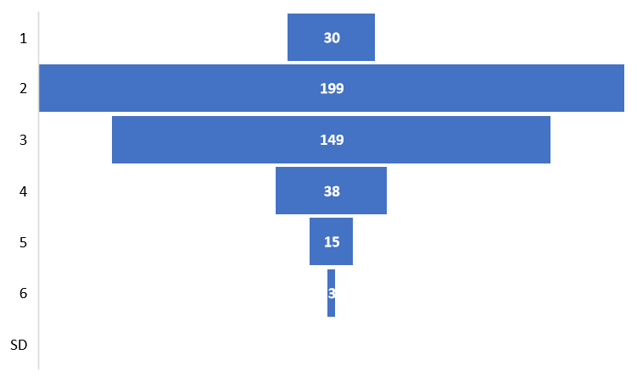
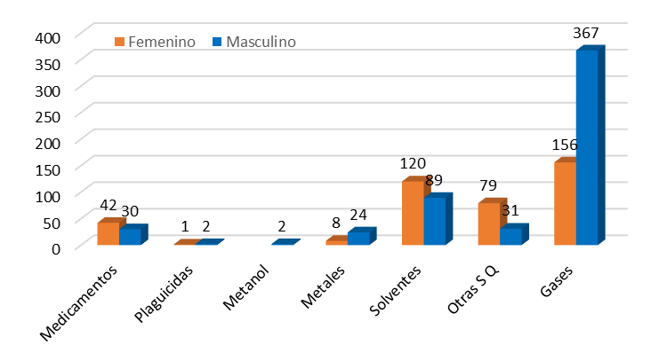
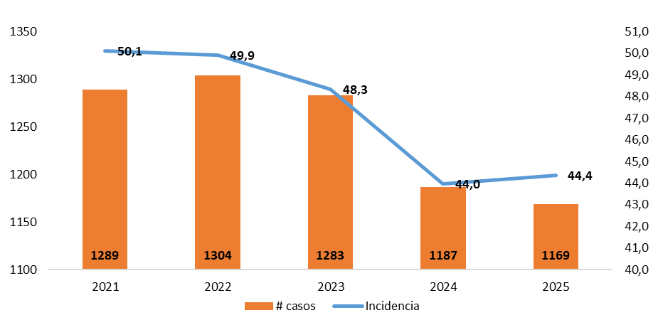
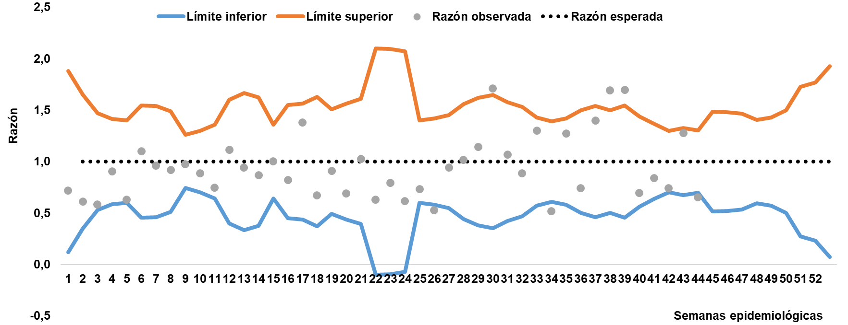
Pág..
Curso de vida, estrato y grupo de sustancias
Pág. 15
Fuente: SIVIGILA. Secretaria de Salud de Medellín Distrito de Ciencia Tecnología e Innovación.
Figura. Curso de vida de los casos notificados de Intoxicación aguda por sustancias químicas Periodo epidemiológico XI 2025(p).
Fuente: SIVIGILA. Secretaria de Salud de Medellín Distrito de Ciencia Tecnología e Innovación.
Figura.% de casos por estrato socioeconómico a Periodo epidemiológico XI 2025(p).
Fuente: SIVIGILA. Secretaria de Salud de Medellín Distrito de Ciencia Tecnología e Innovación.
Figura % de casos por grupo de sustancia, a periodo epidemiológico XI acumulado. Medellín 2025(p)
Fuente: SIVIGILA. Secretaria de Salud de Medellín Distrito de Ciencia Tecnología e Innovación.
Figura Incidencia de las intoxicaciones agudas por sustancias químicas con ocurrencia en Medellin últimos ocho años semana 44 2025(p)
Fuente: SIVIGILA. Secretaria de Salud de Medellín Distrito de Ciencia Tecnología e Innovación.
Figura. Comportamiento inusual para Intoxicaciones. Periodo epidemiológico XI 2025(p).

Slide 16
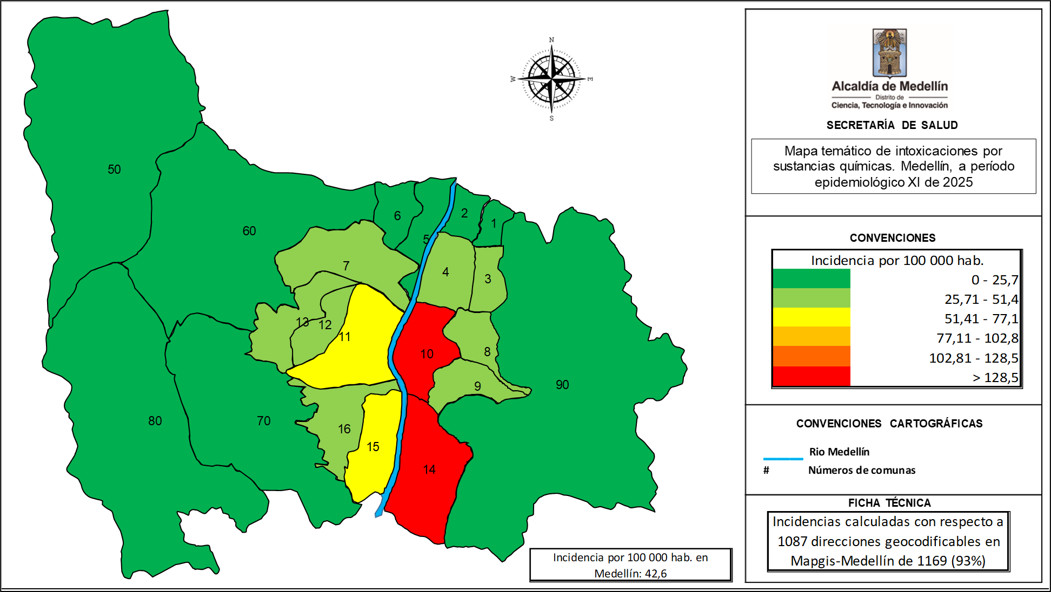
Pág..
Mapa de Incidencia
Pág. 16
Fuente: SIVIGILA. Secretaria de Salud de Medellín Distrito de Ciencia Tecnología e Innovación.
Figura mapa temático de incidencia de intoxicaciones agudas por sustancias químicas, a periodo epidemiológico XI acumulado. Medellín 2025(p)
Indicadores
Proporción de brotes en población confinada
Incidencia acumulada en población general x 100,000 habitantes
Casos confirmados por laboratorio de intoxicación por metanol bebida adulterada
0%
44,4* cada 100 mil habitantes
1 caso - 0,08%
Consideraciones Finales:
El comportamiento de la notificación tuvo una disminución de 1,5%, 18 casos menos con respecto al mismo periodo del año anterior donde se presentaron 1186 casos
Alrededor del 44,7% de las notificaciones relacionadas con las intoxicaciones corresponden a intoxicaciones por sustancias psicoactivas, viéndose mas afectado el sexo masculino. El lugar de mayor ocurrencia de las intoxicaciones en general es el hogar y la vía de exposición más frecuente es la oral.
En relación al tipo de exposición la mayoría de ellas son de forma accidental, al igual que la intencional psicoactivas seguidas de la de posible acto delictivo. 292 afectados requirieron ser hospitalizados. Se presentaron catorce muertes (diez hombres, cuatro mujeres), 5 por sustancias psicoactivas, 3 por metanol, 2 por medicamentos, 1 por solventes, 1 por otras sustancias y 2 por plaguicidas.

Slide 17
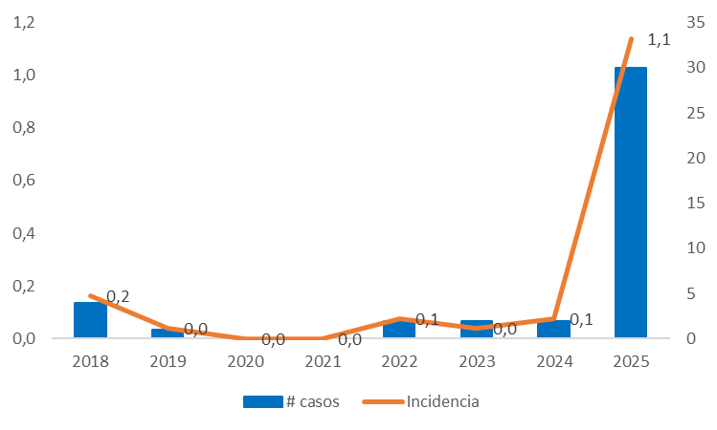
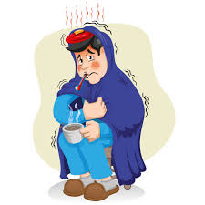
Fiebre Tifoidea
Incidencia por 100 mil habitantes
Pág. 17
Periodo epidemiológico XI - 2025
30
Variación porcentual de 1400% más respecto al mismo periodo acumulado del año anterior donde se reportó 2 caso
Fuente: SIVIGILA. Secretaria de Salud de Medellín Distrito de Ciencia Tecnología e Innovación.
Figura. Incidencia de los casos notificados de fiebre tifoidea del 2018 al 2025.
Periodo epidemiológico acumulado XI 2025(p).
Comportamiento variables de interés
Sexo
Etnia
Poblaciones especiales
Masculino
Femenino
Afrocolombiano
Indígena
Maternas
Privado de la libertad
Migrante
53,3%
46,7%
0%
0%
3,3%
0%
3,3%
16 casos
14 casos
0 casos
0 casos
1 caso
0 casos
1 casos
Régimen contributivo
60% - 18 casos
Régimen subsidiado
33,3% - 10 casos
Área de ocurrencia
Hospitalizados
Defunciones
Cabecera municipal
96,7%
29 casos
93,3%
28 casos
0%
0 caso
Afiliación al SGSS

Slide 18
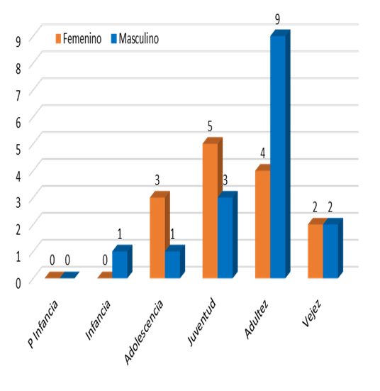
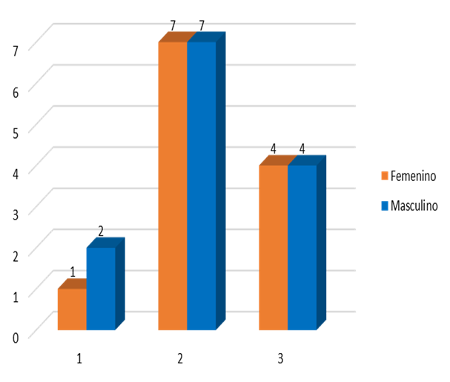
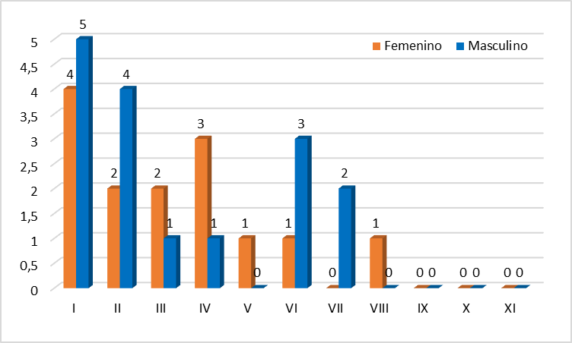
Comportamiento variables de interés
Pág. 18
Fuente: SIVIGILA. Secretaria de Salud de Medellín Distrito de Ciencia Tecnología e Innovación. PEII - 2025
Figura. Distribución por edad y sexo Fiebre Tifoidea,
Medellín, PE XI 2025(p).
Fuente: SIVIGILA. Secretaria de Salud de Medellín Distrito de Ciencia Tecnología e Innovación.
Figura. Estrato socioeconómico de los casos de fiebre tifoidea. Periodo epidemiológico XI 2025(p).
Casos por Comuna
Casos | Tasa de incidencia por 100.000 hbts | Nombre Comuna | Población comuna
0 | - | 01 Popular | 146.474
1 | 0,8 | 02 Santa Cruz | 121.265
3 | 1,7 | 03 Manrique | 177.789
1 | 0,7 | 04 Aranjuez | 153.519
0 | - | 05 Castilla | 135.664
1 | 0,5 | 06 Doce De Octubre | 192.483
2 | 1,0 | 07 Robledo | 203.600
2 | 1,2 | 08 Villa Hermosa | 163.978
5 | 3,0 | 09 Buenos Aires | 168.191
4 | 4,8 | 10 La Candelaria | 83.444
3 | 2,7 | 11 Laureles - Estadio | 112.842
1 | 1,1 | 12 La América | 95.157
0 | - | 13 San Javier | 169.837
1 | 0,8 | 14 El Poblado | 119.626
0 | - | 16 Belen | 221.797
0 | - | 60 San Cristóbal | 123.753
0 | - | 70 Altavista | 41.440
1 | 1,0 | 80 San Antonio de Prado | 101.563
0 | - | 90 Santa Elena | 24.891
Fuente: SIVIGILA. Secretaria de Salud de Medellín Distrito de Ciencia Tecnología e Innovación.
Tabla. # de casos de fiebre tifoidea. Por comuna
Periodo epidemiológico XI 2025(p).
Fuente: SIVIGILA. Secretaria de Salud de Medellín Distrito de Ciencia Tecnología e Innovación.
Figura. casos de fiebre tifoidea según sexo por periodo epidemiológico XI 2025(p).

Slide 19
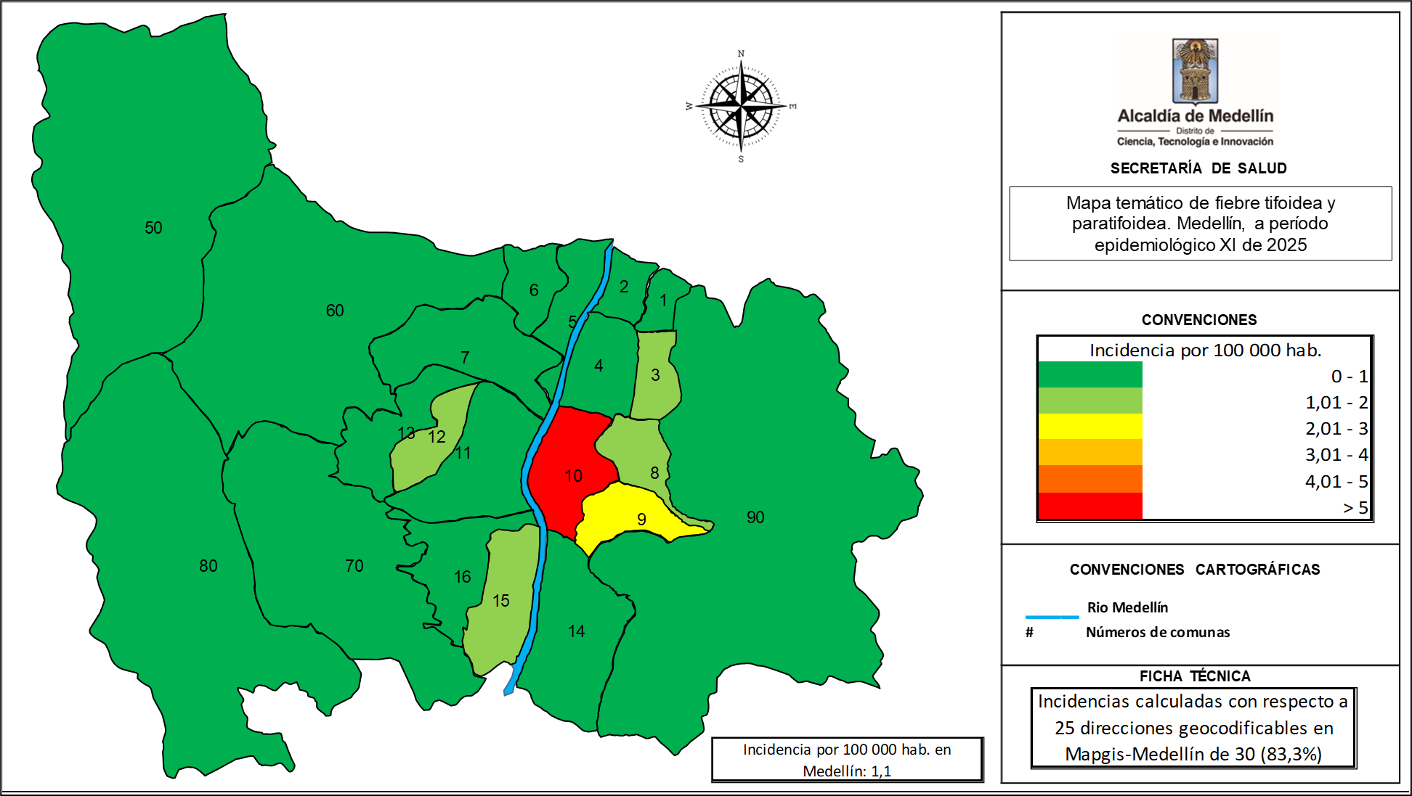
Pág..
Mapa Temático de Incidencia
Pág. 19
Fuente: SIVIGILA. Secretaria de Salud de Medellín Distrito de Ciencia Tecnología e Innovación.
Figura. Mapa temático de Incidencia de fiebre tifoidea. Medellín, a Periodo epidemiológico XI acumulado de 2025(p).
Indicadores
Tasa de Incidencia acumulada al periodo XI en población general x 100,000 habitantes
1,1
* cada 100 mil
30 casos
Oportunidad en la notificación inmediata de botes de F.T en población cerrada o privada de la libertad.
Proporción de Incidencia en menores de 1 año
100,000 habitantes
No se han presentado casos
No se han presentado casos
Consideraciones técnicas
Se da cierre al brote de ciudad de fiebre tifoidea, en el momento se están presentando casos aislados, los casos reportados durante el brote se concentraron el las comunas: 9-Buenos Aires, 10-Candelaria, 8-Villa Hermosa y 3-Manrrique; a la fecha no se han reportado casos en población confinada, los casos se han identificado por resultados de laboratorio, BAC y BAI. El 93,3% de los casos han requerido ser hospitalizados. No se han presentado casos en menores de cinco años. El 20% de los casos corresponde a personas en condición de indigencia, el ultimo caso se reporto el 29 de julio de 2025

Slide 20


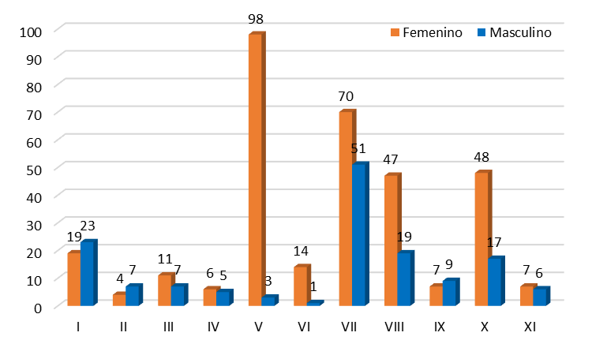

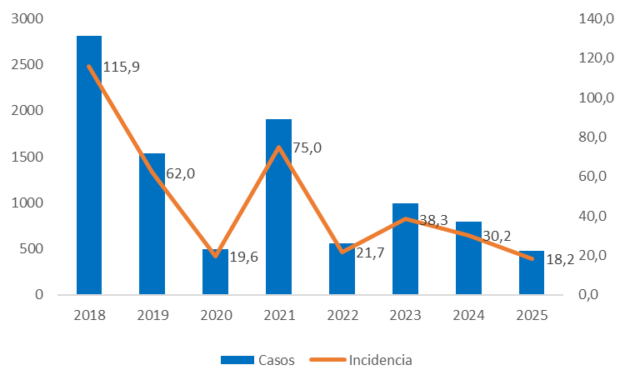


Enfermedad transmitida por alimentos ETA
Pág. 20
Pág.
Periodo epidemiológico XI 2025
Fuente: SIVIGILA. Secretaria de Salud de Medellín Distrito de Ciencia Tecnología e Innovación.
Figura. Comportamiento ETA. Medellín, por periodo epidemiológico c individuales y brotes 2025(p).
479
360 personas afectadas en 22 brotes y 119 casos individuales.
39,4% menos con relación al mismo periodo del año anterior, donde se reportaron 790 casos
Fuente: SIVIGILA. Secretaria de Salud de Medellín Distrito de Ciencia Tecnología e Innovación.
Figura. Incidencia de las ETA. Medellin 2018 – 2025(p).
Comportamiento variables de interés
Masculino
Femenino
Hospitalizados
Privado de la libertad
Hogar
Educación
Restaurante
30,9%
69,1%
5,0%
23,4%
43,8%
5,6%
8,6%
148 casos
331 casos
24 casos
112 casos
210 casos
27 casos
41 casos

Slide 21
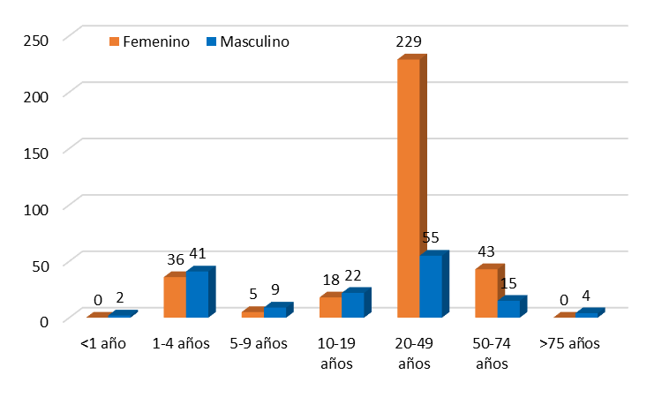
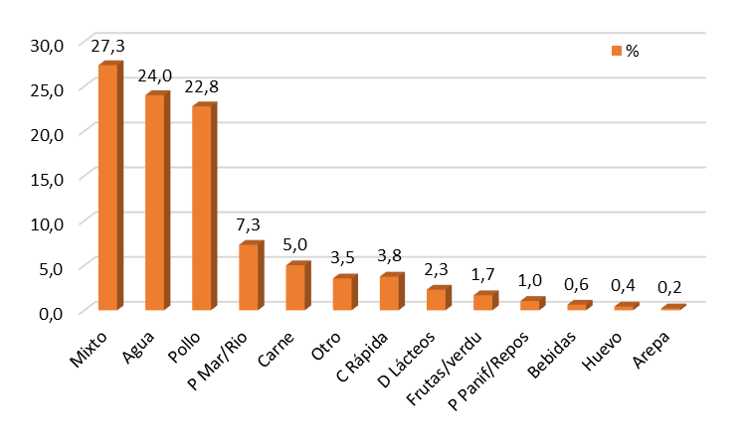
Grupo etario según protocolo
Pág 21
Fuente: SIVIGILA. Secretaria de Salud de Medellín Distrito de Ciencia Tecnología e Innovación.
Figura. Distribución de los grupos de edad de los casos notificados de las ETA. a P.E XI, Medellín 2025(p).
Alimento implicado
Fuente: SIVIGILA. Secretaria de Salud de Medellín Distrito de Ciencia Tecnología e Innovación.
Figura. % por Alimento implicado en brotes ETA. a P.E XI de 2025(p).

Slide 22
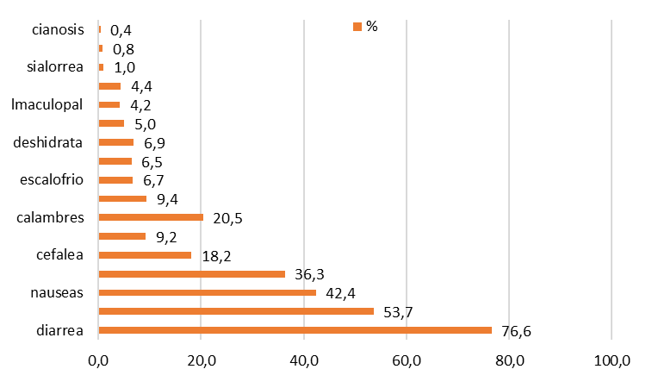
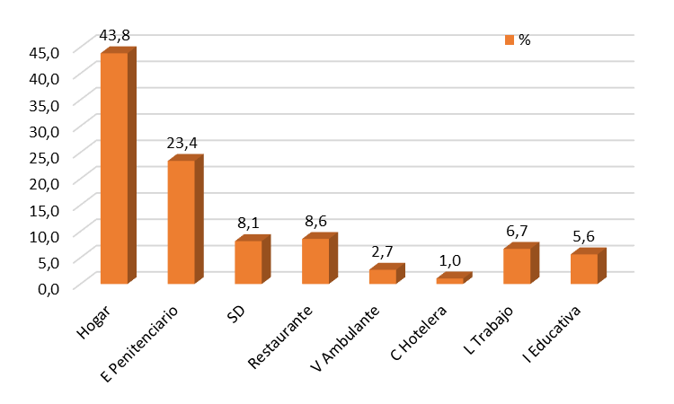
Síntomas
Pág. 22
Fuente: SIVIGILA. Secretaria de Salud de Medellín Distrito de Ciencia Tecnología e Innovación.
Figura. # casos según síntomas. a P.E XI de 2025(p)
Sitio de ocurrencia
Fuente: SIVIGILA. Secretaria de Salud de Medellín Distrito de Ciencia Tecnología e Innovación.
Figura. % por Sitio de ocurrencia de las ETA a P.E XI de 2025(p).

Slide 23
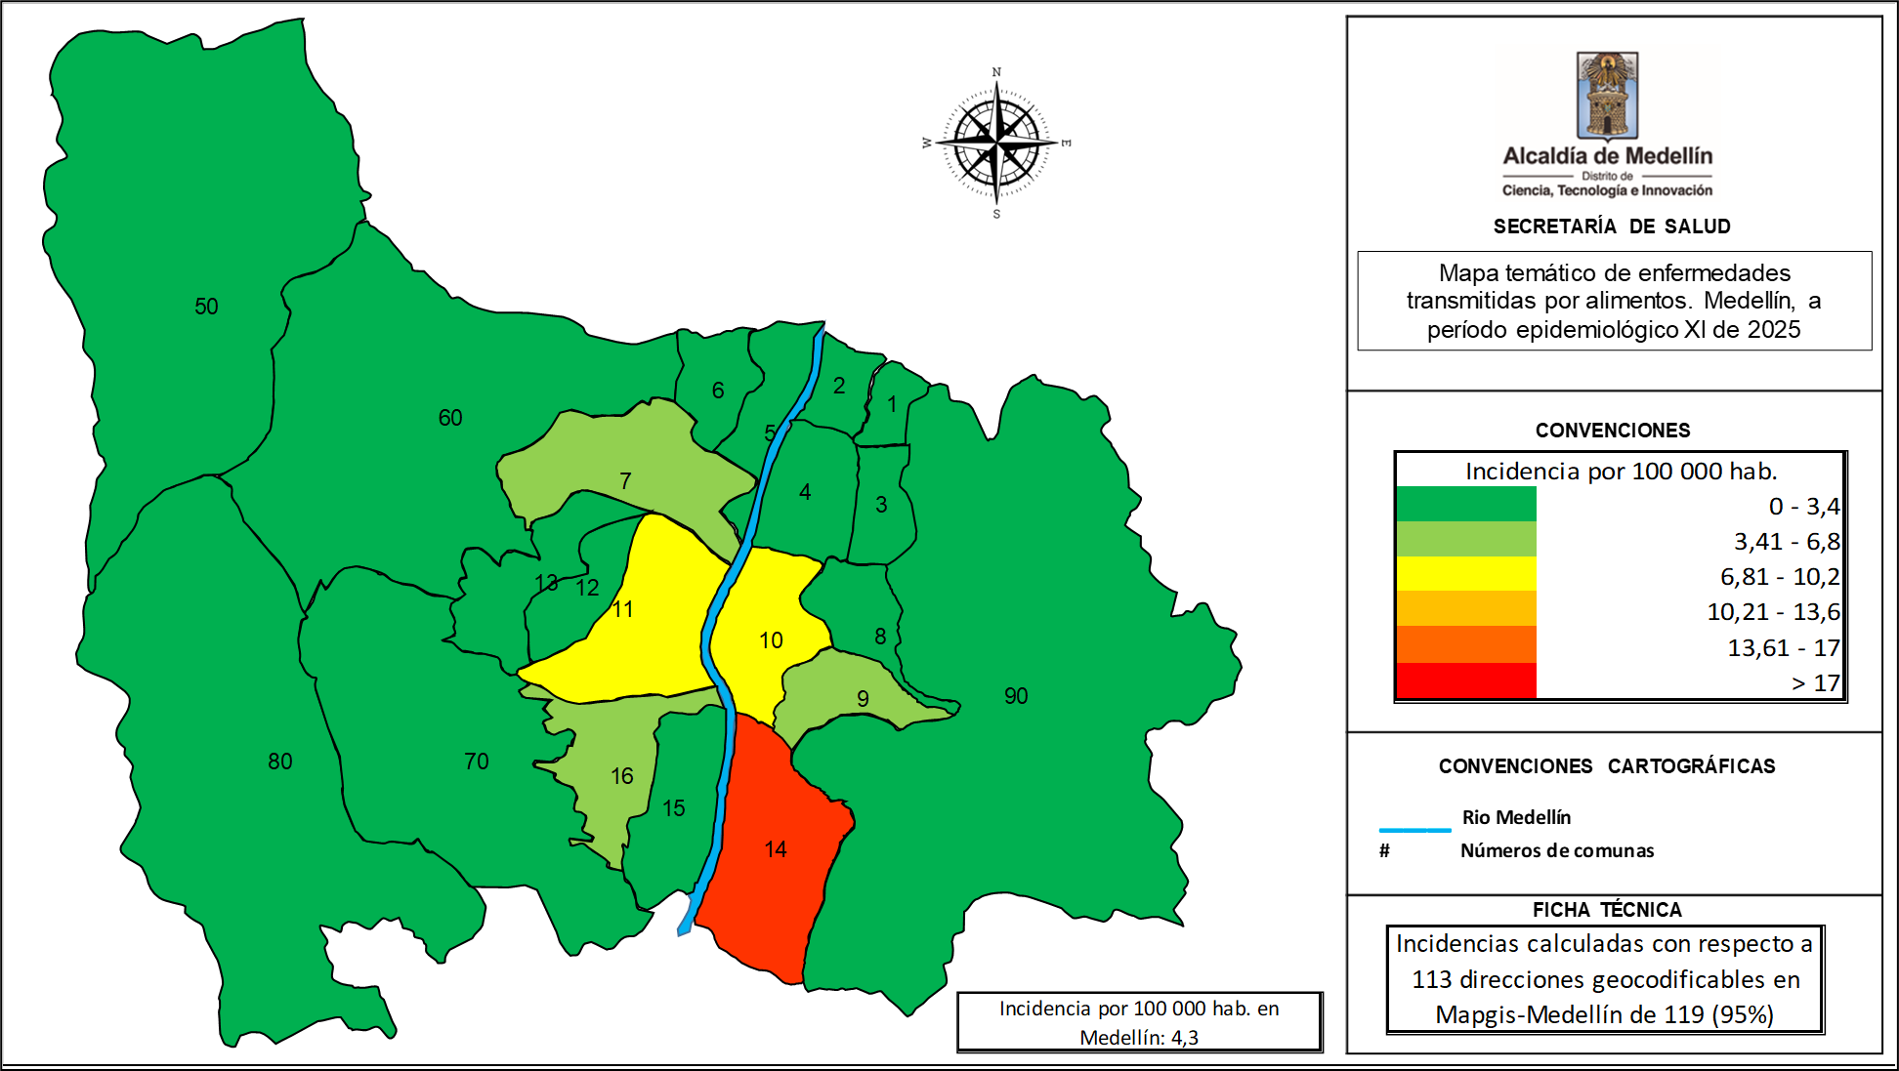
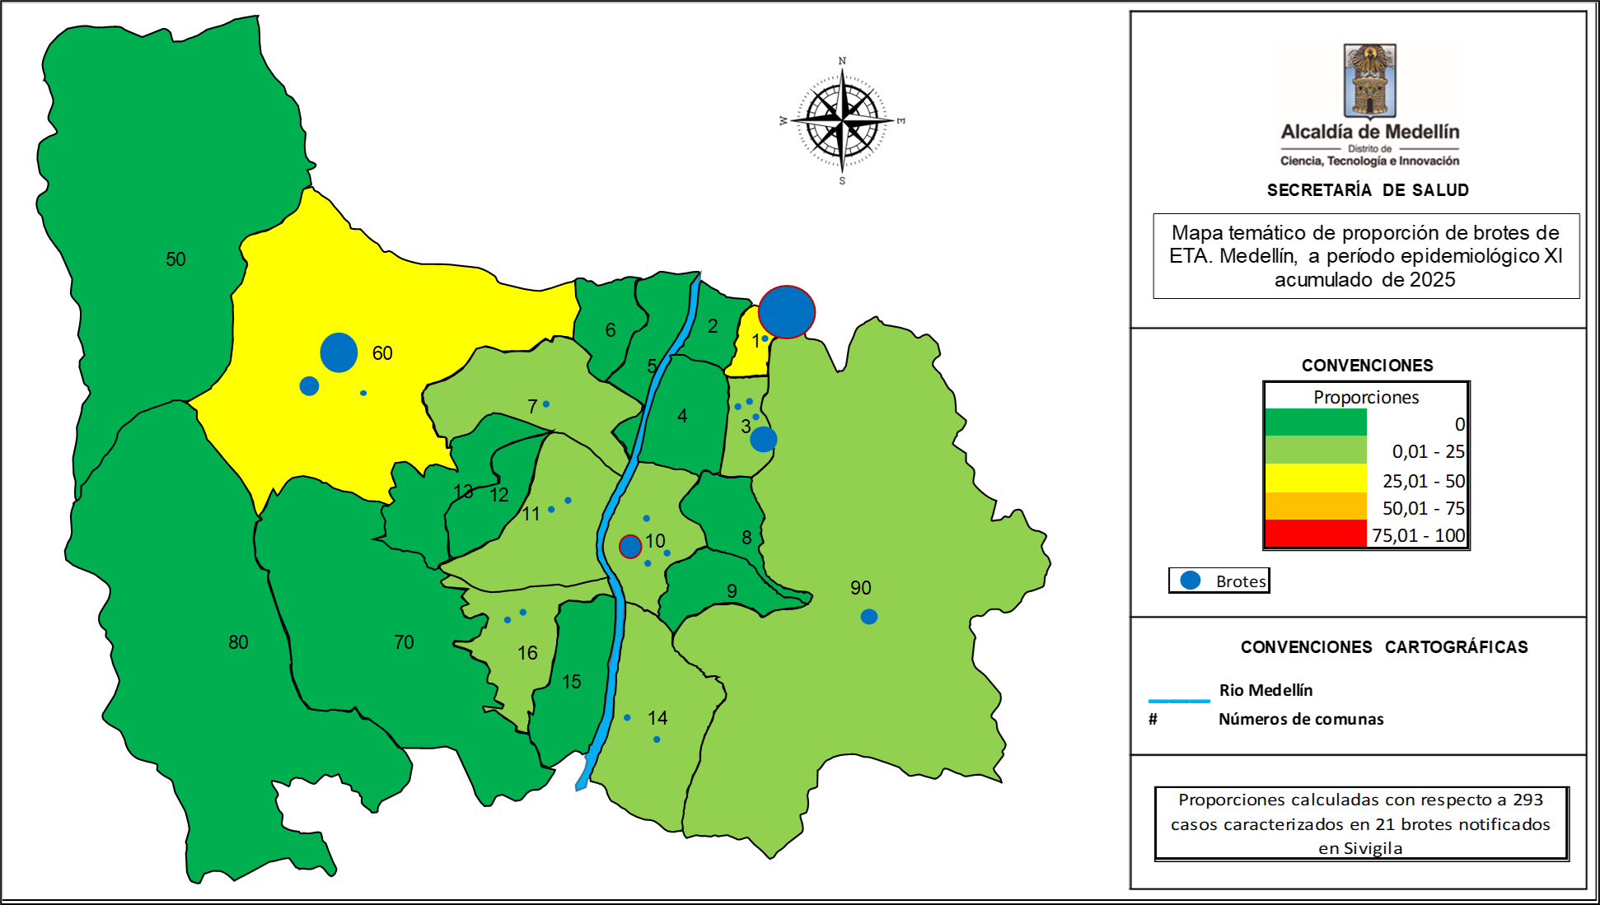
Comportamiento por territorio
Pág. 23
Fuente: SIVIGILA. Secretaria de Salud de Medellín Distrito de Ciencia Tecnología e Innovación.
Figura. Mapa temático de incidencia de ETA. Medellín, a periodo epidemiológico XI acumulado de 2025(p)
Fuente: SIVIGILA. Secretaria de Salud de Medellín Distrito de Ciencia Tecnología e Innovación.
Figura. Mapa temático de proporción de brotes de ETA. Medellín, a periodo epidemiológico XI acumulado de 2025(p)

Slide 24
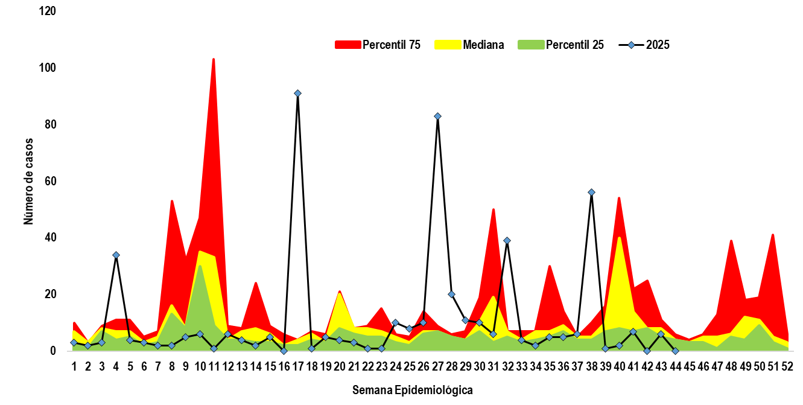
Canal endémico de las ETA
Pág. 24
Fuente: SIVIGILA. Secretaria de Salud de Medellín Distrito de Ciencia Tecnología e Innovación.
Figura. Canal endémico de ETA.. Medellín, a Periodo epidemiológico XI de 2025(p)
Indicadores
Porcentaje de brotes de ETA de notificación inmediata notificados oportunamente
Porcentaje de brotes Con IVC
Porcentaje de brotes de ETA con identificación de agente etiológico
4 brotes
100%
100%
18%
Porcentaje de brotes de ETA a los que se les detecto modo de transmisión
% de brotes de ETA de notificación inmediata con caracterización social y demográfica
Porcentaje de brotes de ETA con toma de muestra
100%
100%
100%
Consideraciones Finales
El sitio de mayor ocurrencia de las ETA a nivel individual están: el hogar seguido de los restaurantes, se presentaron cinco brotes importantes dos en el COPED afectando PPL femeninas por alimentos mixtos (MENÚ), otro en la comuna 1 por consumo de agua no tratada, uno en evento familiar, uno en evento académico. No se reportan complicaciones ni muertes
El grupo de edad más afectado es el grupo de los 20 a los 49 años seguido del de 1 a los 4 años,
Los alimentos más involucrados son el agua no tratada, seguida de los alimentos mixtos y los que contienen pollo, La sintomatología más predominante es la gastrointestinal (diarrea, náuseas, vomito); dentro de los agentes identificados tenemos: Shigella sp, Escherichia coli, Rotavirus, Complejo E Histolytica, Bacillus cereus,

Slide 25
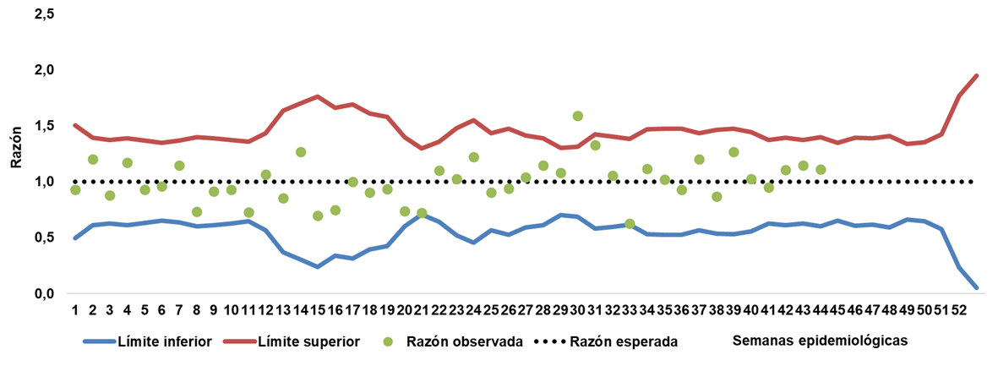
Intento de suicidio
Comportamiento de la notificación
Pág. 25
Periodo epidemiológico 11 - 2025
Fuente: SIVIGILA. Secretaria de Salud de Medellín.
Figura. Canal endémico de intento de suicidio. Medellín, a Periodo epidemiológico 11 acumulado de 2025.
2152
Variación porcentual con respecto al mismo período del año anterior
Disminuyó en un 11,4%
Fuente: SIVIGILA. Secretaria de Salud de Medellín.
Figura. Comportamiento del intento de suicidio. Medellín, a Periodo epidemiológico 11 acumulado de 2022-2025.
Indicadores
Proporción de incidencia en población general por 100.000 habitantes
Cobertura de visita de campo
Acciones de vigilancia
81,7 * 100 mil
50,0% (1076 casos)

Slide 26
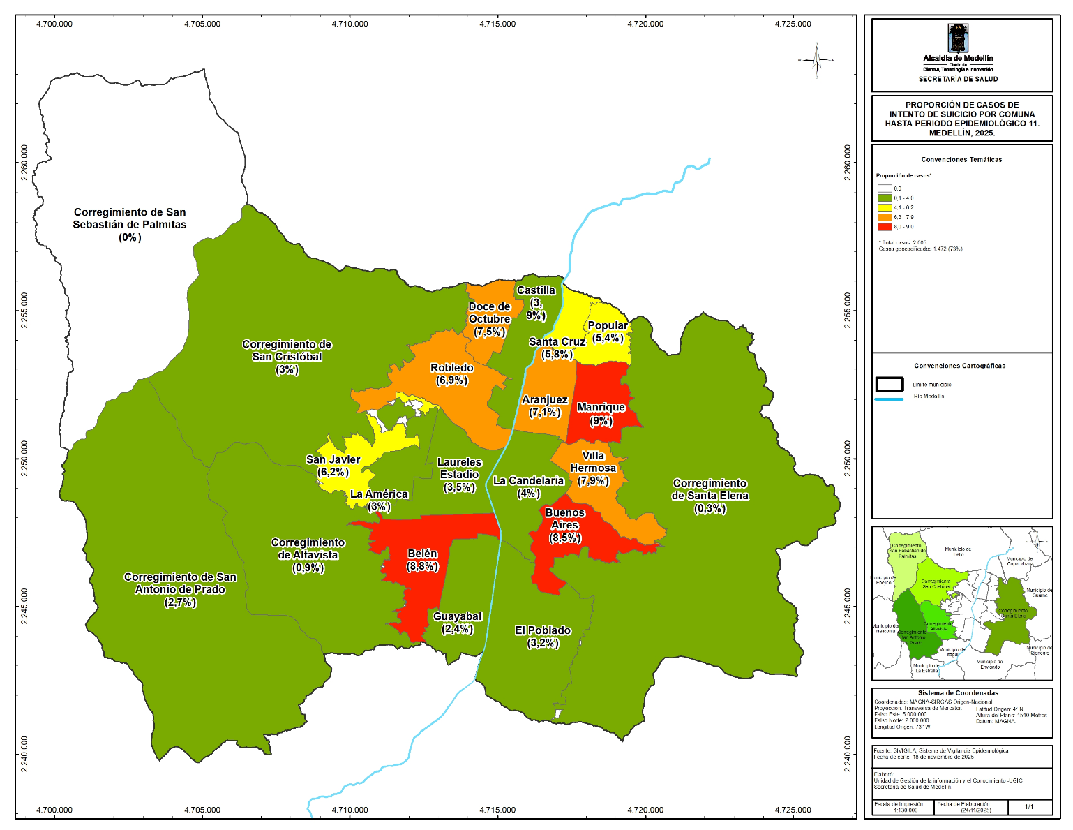
Comportamiento por territorio
Pág. 26
Fuente: SIVIGILA. Secretaria de Salud de Medellín.
Figura. Mapa temático de proporción de casos para intento de suicidio. Medellín, a Periodo epidemiológico 11 acumulado de 2025.
Comportamiento variables de interés
Sexo
Etnia
Poblaciones especiales
Masculino
Femenino
Gestante
Privado de la libertad
Afrocolombiano
Indígena
Migrante
34,39%
65,61%
0,65%
0,09%
2,39%
0,66%
0,62%
740 casos
1412 casos
14 casos
2 casos
54 casos
15 casos
14 casos
Afiliación al SGSSS
Área de ocurrencia
Régimen contributivo: 61,94%
Régimen subsidiado: 33,27%
Cabecera municipal
97,3%

Slide 27




Variables especificas del comportamiento del evento y curso de vida
Pág..27
77,93%
10,60%
1705 casos
232 casos
4,66%
4,62%
102 casos
101 casos
Figura. Mecanismo de intento de suicidio. Periodo epidemiológico 11 2025
Fuente: SIVIGILA. Secretaria de Salud de Medellín.
Figura. Grupo de edad y sexo de los casos notificados de intento de suicidio. Periodo epidemiológico 11. 2025.
Fuente: SIVIGILA. Secretaria de Salud de Medellín.
Figura. Factores desencadenantes de intento de suicidio. Periodo epidemiológico 11. 2025.
Fuente: SIVIGILA. Secretaria de Salud de Medellín.
Figura. Factores de riesgo de intento de suicidio. Periodo epidemiológico 11. 2025.
Consideraciones técnicas
El intento de suicidio es uno de los eventos de interés en salud pública que da cuenta de la salud mental de una comunidad. Cabe resaltar que algunas situaciones que pueden favorecer esta situación y que se han percibido en las visitas epidemiológicas de campo son: problemas familiares, con la pareja o expareja, enfermedades crónicas o dolor, problemas laborales, económicos y judiciales, violencia física o sexual, entre otras. La relación hombre: mujer es de aproximadamente 2 mujeres por cada hombre, en tanto que de acuerdo al curso de vida, las personas más afectadas se encuentran entre los 15 y los 34 años de edad, siendo el 68,7% del total de los casos. La cobertura de las visitas de campo que realizan los psicólogos de la secretaría de salud es del 50%, con respecto a los casos notificados en el período epidemiológico 11. El evento se está registrando desde la infancia, situación que debe ser tenida en cuenta al momento de diseñar estrategias de prevención.

Slide 28

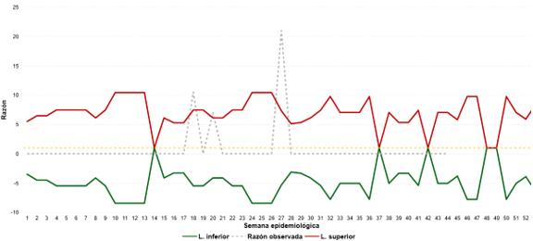
Mortalidad materna- MM
Comportamiento de la notificación
Pág. 28
Periodo epidemiológico
11- 2025
Canal endémico para mortalidad materna, datos preliminares. Residentes en Medellín. Acumulado al undécimo periodo epidemiológico de 2025.
Nota: método utilizado MMWR (razones observadas y esperadas). Fuente: Seguimiento mortalidad materna 2013 - 2025. Medellín. Fecha de corte: 01/11/2025.
Razón MM temprana
26,5 por cien mil nacidos vivos
Razón MM temprana evitable.
19,9 por cien mil
nacidos vivos
4
Variación porcentual respecto al mismo período del año anterior:
Incremento del 50%
Muertes maternas tardías
8 casos
Afiliación al SGSS
Régimen subsidiado: 2 casos
No Afiliado: 0
Contributivo: 2 casos
Excepción – especial : 0
Variables de interés
Área de ocurrencia
Cabecera municipal
4
Indígena
0%
Grupo de edad en años
20 a 24: 0 casos
25 a 29: 1 caso
30 a 34: 1 caso
35 a 39: 2 casos
40 y más: 0 casos
.
Sitio de ocurrencia
Hospital o Clínica: 3
Casa: 1
Notes:
ok

Slide 29
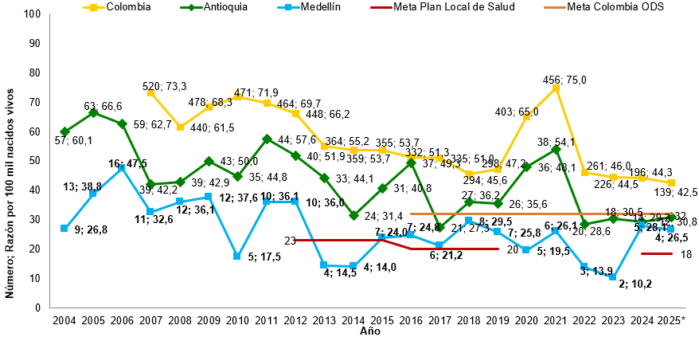
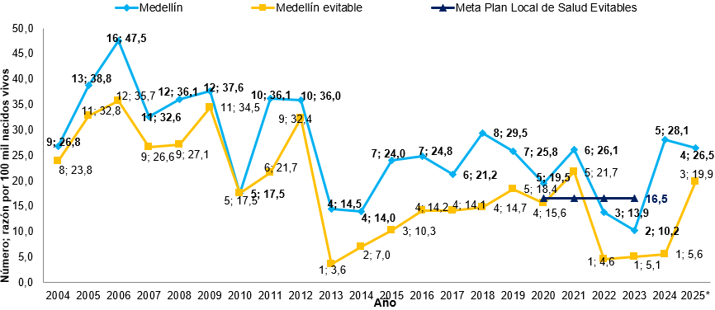
Pág. 29
Tendencia de la razón de muerte materna.
Residentes en Colombia, Antioquia y Medellín, 2004-2025*.
Fuente: Proceso de vigilancia epidemiológica de mortalidad materna temprana, muerte materna tardía y por causas coincidentes, Sivigila, RUAF ND y Sivigila – maternidad segura. Nacidos vivos DANE 2004 - 2023. Medellín, periodo epidemiológico 11 , fecha de corte: 01/11/2025. Los datos para Colombia y Antioquia se tomaron del informe de evento a periodo epidemiológico 10 de 2025, fecha de corte: 04/10/2025. *preliminar.
Tendencia de la razón de muerte materna evitable.
Residentes en Medellín, 2004-2025*.
Fuente: Proceso de vigilancia epidemiológica de mortalidad materna temprana, muerte materna tardía y por causas coincidentes, Sivigila, RUAF ND y Sivigila – maternidad segura. Nacidos vivos fuente DANE 2004 - 2023. Medellín, periodo epidemiológico 11, fecha de corte: 01/11/2025. *preliminar.
.

Slide 30
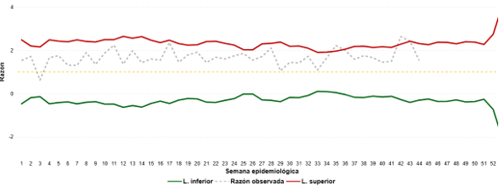


Morbilidad materna extrema - MME
Comportamiento de la notificación
Pág. 30
Periodo epidemiológico 11 - 2025
Canal endémico para morbilidad materna extrema, datos preliminares. Mujeres residentes en Medellín. Acumulado al undécimo periodo epidemiológico de 2025.
Nota: método utilizado MMWR (razones observadas y esperadas). No se incluyeron los casos identificados durante el tiempo que duró la pandemia de Covid 19 (años 2020 y 2021).
Fuente: Seguimiento morbilidad materna extrema 2016 - 2025, Sivigila. Medellín. Fecha de corte: 01/11/2025.
Razón MME
Afiliación al SGSS
70,4 por mil n.v. (En zona de seguridad de 48,7 a 62,1)
Régimen, razón y proporción
Subsidiado: 84,3 36,2%; Contributivo: 64,3 58,5%; No asegurado: 53,6 3,8%;
Excepción: 90,1 1%;
Especial: 1302,8 0,6%
Proporción de casos con 3 o más criterios
9,6%
1062
Índice de letalidad
0,4% (Medio: 0,4 a 0,9)
Variación porcentual respecto al mismo período del año anterior:
Incremento del 5,1%
Porcentaje de muerte perinatal y neonatal tardía en mujeres con MME
2% (Bajo: < 3,6%)
Variables de interés
Razón de MME por grupo de edad
Área de ocurrencia
Cabecera municipal
97,7%
Trastornos Hipertensivos: 61,4%
Complicaciones del aborto: 5,1%
Complicaciones
hemorrágicas: 22,1%
Enfermedad pre existente que se complica: 1,8%
Causas agrupadas de
morbilidad materna
extrema
Sepsis de origen obstétrico: 5,2%
Sepsis de origen no obstétrico: 2,1%
Notes:
ok

Slide 31
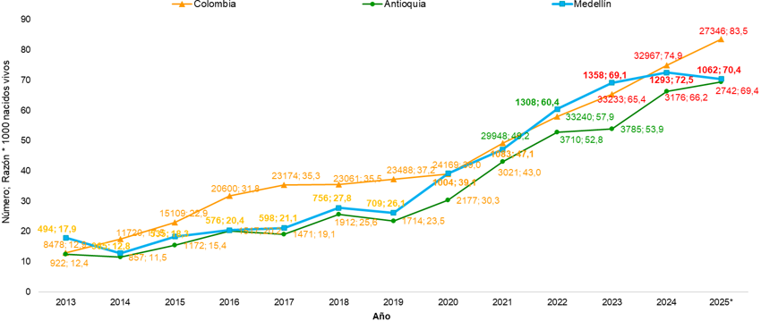
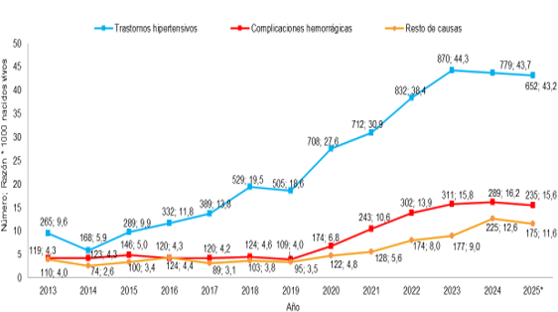
Pág. 31
Tendencia de la razón de Morbilidad Materna Extrema. Residentes en Colombia, Antioquia y Medellín, 2013-2025*.
Fuente: Seguimiento morbilidad materna extrema 2013-2025, Sivigila. Medellín, periodo epidemiológico 11, fecha de corte: 01/11/2025. Datos de Colombia y Antioquia tomados del Informe de evento de MME del INS a periodo epidemiológico 9 de 2025 (06/09/2025). *preliminar
Razón de morbilidad materna extrema y por causa agrupada. Residentes en Medellín, 2013-2025*.
Fuente: Seguimiento morbilidad materna extrema 2013-2025, Sivigila. Medellín, periodo epidemiológico 11, fecha de corte: 01/11/2025. *preliminar

Slide 32
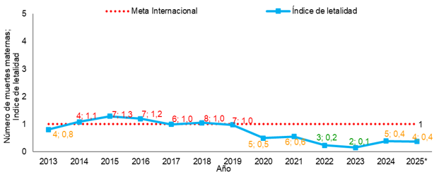
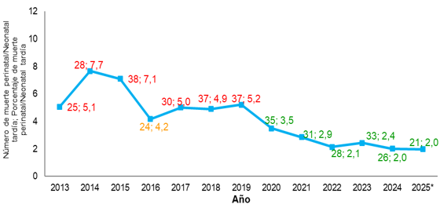
Pág. 32
Índice de letalidad en mujeres con MME.
Residentes en Medellín, 2013-2025*.
Fuente: Seguimiento morbilidad materna extrema 2013-2025, Sivigila. Medellín, periodo epidemiológico 11, fecha de corte: 01/11/2025. *preliminar
Índice de mortalidad perinatal y neonatal tardía en mujeres con MME.
Residentes en Medellín, 2013-2025*.
Fuente: Seguimiento morbilidad materna extrema 2013-2025, Sivigila. Medellín, periodo epidemiológico 11, fecha de corte: 01/11/2025. *preliminar

Slide 33


Pág. 33
Porcentaje de casos con tres o más criterios de inclusión. Residentes en Medellín, 2013-2025*.
Fuente: Seguimiento morbilidad materna extrema 2013-2025, Sivigila. Medellín, periodo epidemiológico 11, fecha de corte: 01/11/2025. *preliminar
Número de casos y razón de morbilidad materna extrema por grupo de edad. Residentes en Medellín, al undécimo periodo epidemiológico de 2025*.
Fuente: Seguimiento morbilidad materna extrema 2025, Sivigila. Medellín, décimo periodo epidemiológico, fecha de corte: 01/11/2025.

Slide 34





Mortalidad perinatal y neonatal tardía MPNT
Comportamiento de la notificación
Pág. 34
Periodo epidemiológico 11 - 2025
Canal endémico para muerte perinatal, datos preliminares. Residentes en Medellín. Acumulado al undécimo periodo epidemiológico de 2025.
Nota: método utilizado MMWR (razones observadas y esperadas). No se incluyeron los casos identificados durante los años de pandemia de COVID 19 (2020 y 2021).
Fuente: Seguimiento de muerte perinatal 2016 - 2025, Sivigila. Medellín. Fecha de corte: 01/11/2025.
Canal endémico para muerte neonatal tardía, datos preliminares. Residentes en Medellín. Acumulado al periodo undécimo epidemiológico de 2025.
Nota: método utilizado MMWR (razones observadas y esperadas). ). No se incluyeron los casos identificados durante los años de pandemia de COVID 19 (2020 y 2021).
Fuente: Seguimiento de muerte neonatal tardía 2016 - 2025, Sivigila. Medellín. Fecha de corte: 01/11/2025.
170
Variación porcentual respecto al mismo período del año anterior:
Disminución del 8,1%
Variables de interés e indicadores
Razón de mortalidad perinatal
8,7 muertes por cada 1000 nacidos vivos y muertos (146/16730)*1000
Área de ocurrencia
Indígena
Razón de mortalidad neonatal tardía
0
Cabecera municipal
97,1%
1,4 muertes por cada 1000 nacidos vivos y muertos (24/16730)*1000
Afiliación al SGSS
Razón de mortalidad perinatal y neonatal tardía según peso y momento de la muerte. Residentes en Medellín, al undécimo periodo epidemiológico de 2025.
Régimen contributivo
55,3% - 94 casos
Régimen subsidiado
37,1% - 63 casos
No afiliado 4,1% - 7 casos
Régimen Excepción 1,2% - 2 casos
Régimen Especial 0,6% - 1 caso
Momento de ocurrencia
de la muerte
Perinatales: 86% (146)
Ante parto 63% (92)
Intra parto 9% (13)
Neonatales tempranas 28% (41)
Neonatales tardías: 14% (24)
Fuente: Seguimiento de muertes perinatales y neonatales tardías, Sivigila y RUAF ND. Medellín. Fecha de corte: 01/11/2025
Notes:
ok

Slide 35


Pág. 35
Tendencia anual razón de mortalidad perinatal y neonatal tardía. Residentes en Colombia, Antioquia y Medellín, 2012 a 2025*.
Fuente: Seguimiento de muertes perinatales y neonatales tardías, Sivigila y RUAF ND. Medellín, 2024 y 2025*. Muerte perinatales y neonatales tardías 2012 – 2025*: DANE. Los datos nacionales y departamentales fueron tomados del informe de evento de la mortalidad perinatal y neonatal tardía del Instituto Nacional de Salud a periodo diez, 2025. Fecha de corte: 01/11/2025. *preliminar
Tendencia anual de la razón de mortalidad perinatal y neonatal tardía.
Residentes en Medellín, 2012 a 2025*.
Fuente: Seguimiento de muertes perinatales y neonatales tardías, Sivigila y RUAF ND. Muerte perinatales y neonatales tardías 2012 – 2025p y nacidos vivos, cifras DANE. 2025 *preliminar, corte a 01/11/25,

Slide 36


Defectos congénitos
Comportamiento de la notificación
Pág. 36
Periodo epidemiológico 11 - 2025
Canal endémico para defectos congénitos, datos preliminares. Residentes en Medellin, al undécimo período epidemiológico de 2025
Nota: método utilizado MMWR (razones observadas y esperadas).
Fuente: Seguimiento de defectos congénitos 2016 - 2025, Sivigila. Medellín. Fecha de corte: 01/11/2025.
Fuente: Seguimiento de defectos congénitos 2016 - 2023, Sivigila. Medellín. Fecha de corte: 02/12/2023.
Variables de interés e indicadores
Indicadores defectos congénitos en Medellín
-489,1 casos de defectos congénitos por cada 10.000 n.v.
Malformación: 94,3%, 767 casos, 461,5 por 10.000 n.v.
Metabólico: 3,9%, 32 casos, 19,3 por 10.000 n.v.
Metabólico y malformación: 1,5%, 12 casos, 7,2 por 10.000 n.v.
Sensorial: 0,2%, 2 casos, 1,2 por 10.000 n.v.
-Proporción mortalidad por defectos congénitos 3,1%, 20 casos
-Defectos del tubo neural 8,4 casos por cada 10.000 n.v.; 14 casos
-Prevalencia hipotiroidismo congénito 4,2 por 10.000 n.v.; 7 casos
-Prevalencia déficit auditivo 0,6 por 10.000 n.v.; 1 caso
-Prevalencia defectos congénitos visuales 0,6 por 10.000 n.v.; 1 caso
-Preval. cardiopatía congénita compleja 76,4 por 10.000 n.v.; 127 casos
813
Variación porcentual respecto al mismo período del año anterior: Incremento del 37%
Afiliación al SGSS
Edad de la madre en años
Prevalencia por 10.000 n.v. y casos
Área de ocurrencia
Régimen contributivo
67% - 545 casos
Régimen subsidiado
30% - 244 casos
No afiliado
1,5% - 12 casos
Excepción-especial
1,1% - 9 casos
Menor 20: 462,7 - 89 casos
20 a 29: 447,7 - 412 casos
30 a 39: 506,7 - 264 casos
40 y más: 1001,5 - 45 casos
SD: 0,1 - 1 caso
Cabecera municipal
94,1%
765 casos
Notes:
ok

Slide 37


Pág. 37
Tendencia anual de la prevalencia de defectos congénitos. Colombia, Antioquia y Medellín, 2018 – 2025*.
*datos preliminares.
Fuente: Seguimiento de defectos congénitos (incluye hipotiroidismo), Sivigila. Medellín. Fecha de corte: 01/11/2025. Los datos nacionales y departamentales se tomaron del informe de evento del Instituto Nacional de Salud a periodo seis de 2025.
Hipotiroidismo congénito, casos confirmados, tendencia anual de la incidencia.
Colombia y Medellín, 2014-2025p.
Fuente: Seguimiento de hipotiroidismo congénito, Sivigila. Medellín 2014 - 2025. Fecha de corte: 01/11/2025.
Los datos nacionales según informe de evento del Instituto Nacional de Salud al sexto periodo epidemiológico de 2025.
*Para el cálculo de la razón, el denominador fueron los nacidos vivos NV de 2023, última cifra cerrada según DANE, ajustado por periodo. Datos preliminares para el año 2024 y 2025.

Slide 38



Sífilis Gestacional SG
Comportamiento de la notificación
Pág. 38
Periodo epidemiológico 11 - 2025
Canal endémico para sífilis gestacional, datos preliminares. Mujeres residentes en Medellín, al undécimo epidemiológico de 2025.
Nota: método percentiles; Canal elaborado en Python. Cálculos con apoyo de DeepSeek, modelo de inteligencia artificial (IA) entrenado para análisis epidemiológicos, utilizando Python 3.10 y las bibliotecas Pandas y Matplotlib. Fuente: Seguimiento de sífilis gestacional, Sivigila. Medellín. Fecha de corte: 01/11/2025.
Variables de interés
Razón de prevalencia de sífilis gestacional
25,3 casos por 1000 nacidos vivos
(424 casos entre 16787 n. v. y 162 nacidos muertos, se excluyeron 16 venezolanas con menos de seis meses de residencia en Medellín)
440
Área de residencia
Afiliación al SGSS
Afrocolombiano
Migrante
Variación porcentual respecto al mismo periodo del año anterior:
Disminución del 1,1%
Cabecera
97,2% (381)
Centro poblado
2,6% (10)
Rural
0,3% (1)
-Subsidiado
49,5% (218)
-Contributivo
39,8% (175)
-No afiliadas 9,3% (41)
-Excepción 1,4% (6)
2,7% (12)
14,5%
(64 venezolanas)
Indígena
0,5% (2)
Sífilis gestacional, según variables de diagnóstico y tratamiento.
Residentes en Medellín, al undécimo período epidemiológico de 2025.
*Tratamiento: se consideró como “si”, aquellos casos que al menos habían recibido una dosis.
Fuente: Seguimiento de sífilis gestacional, Sivigila. Medellín. Fecha de corte: 01/11/2025.

Slide 39


Pág. 39
Sífilis gestacional, razón de prevalencia por año. Colombia, Antioquia y Medellín, 2016 a 2025.
*Para el cálculo de la razón, el denominador fueron los mortinatos más los nacidos vivos de cada año según datos del DANE. Para el 2023, se actualizó la cifra oficial para este año del DANE publicada. Años 2024 y 2025 con la población de 2023. Los datos preliminares de Colombia y Antioquia, informe del evento INS actualizado al 8 periodo epidemiológico del 2025. **Se excluyeron 14 venezolanas que tienen menos de seis meses de residencia en el país. Fuente: Seguimiento de sífilis gestacional, Sivigila. Medellín. Fecha de corte: 01/11/2025.
Sífilis gestacional, razón de prevalencia por año. Medellín, 2016 a 2025*.
*Para el cálculo de la razón, el denominador fueron los mortinatos más los nacidos vivos de cada año según datos del DANE. Para el 2023, se actualizó la cifra oficial para este año del DANE publicada en 2024 y 2025, se trabaja con la misma población diez y seis(16) venezolanas que tienen menos de seis meses de residencia en el país. Fuente: Seguimiento de sífilis gestacional, Sivigila. Medellín. Fecha de corte: 01/11/2025.

Slide 40



Sífilis Congénita SC
Comportamiento de la notificación
Pág. 40
Periodo epidemiológico 11 - 2025
Canal endémico para casos confirmados de sífilis congénita, datos preliminares. Residentes en Medellín. Acumulado al undécimo periodo epidemiológico uno de 2025.
Nota: método utilizado MMWR (razones observadas y esperadas).
Fuente: Seguimiento de sífilis congénita 2016 - 2025, Sivigila. Medellín. Fecha de corte: 01/11/2025.
Cascada de atención de la sífilis congénita, residentes en Medellín al undécimo periodo epidemiológico de 2025.
20
Variación porcentual respecto al mismo periodo del año anterior:33 Disminución en un 39,4%
*La clasificación de la oportunidad del tratamiento se hizo comparando la fecha del tratamiento materno con la fecha del nacimiento del menor, si la diferencia era menor a 30 días se consideró inoportuno para prevenir la SC.
Sin tto: sin tratamiento.
**Se excluyeron los casos que durante el análisis de la sífilis congénita fueron clasificados como escenario 3, 4 y no caso. Se excluyó un caso por residir en otro municipio
Fuente: Seguimiento de sífilis congénita, Sivigila y RUAF ND. Medellín. Fecha de corte: 01/11/2025.
Variables de interés
Área de ocurrencia
Tasa de incidencia
Cabecera 100% (18)
1,1 casos por 1.000 n.v. mas mortinatos
Afiliación al SGSS
Subsidiado: 80% 16 casos
Contributivo: 20% 4 casos
No afiliados: 0% 0 casos
Hombre
Mujer
60% (12)
40% (8)

Slide 41


Pág. 41
Sífilis congénita, tendencia anual de la tasa de incidencia.
Residentes en Colombia, Antioquia y Medellín, 2005 a 2025*.
El denominador para el cálculo de la incidencia fue los nacidos vivos más mortinatos. DANE, 2005 – 2025*, la cifra de nacidos vivos de 2024 y 2025 es preliminar con base en los datos 2023. Datos de Colombia y Antioquia tomados del informe del evento del INS actualizado al décimo periodo epidemiológico del 2025. Fuente: Seguimiento de sífilis congénita, Sivigila y RUAF ND. Medellín. Fecha de corte: 01/11/2025.
Letalidad por sífilis congénita. Residentes en Medellín 2013-2025*
*Se incluyeron en el indicador los casos de muerte por sífilis causa básica. Fuente: Seguimiento de sífilis congénita, Sivigila y RUAF ND. Medellín. Fecha de corte: 01/11/2025.

Slide 42




Gestantes con diagnóstico de VIH y Trasmisión Materno Infantil TMI de VIH.
Comportamiento de la notificación
Pág. 42
Periodo epidemiológico 11 - 2025
Canal endémico para gestantes con VIH, datos preliminares. Residentes en Medellín. Acumulado al undécimo periodo epidemiológico uno de 2025.
Nota: método utilizado MMWR (razones observadas y esperadas). No se incluyeron los casos identificados durante el tiempo que duró la pandemia de Covid 19 (años 2020 y 2021). Fuente: Seguimiento de gestantes con VIH 2016 - 2025. Medellín. Fecha de corte: 01/11/2025
Gestantes con diagnóstico de VIH, razón de prevalencia por año:
2,1 por mil nacidos vivos, con 25 casos (se excluyen cinco gestantes venezolanas con menos de seis meses de residencia en la Ciudad)
Variables sociodemográficas
31
Gestantes en seguimiento, conviviendo con VIH.
Variación respecto al mismo período del año anterior: 37
Disminución del 22,5
Carcelario
Migrante
Afiliación al SGSS
Habitante de calle
Contributivo: 38,7%; 12 casos
Subsidiado: 45,2%; 14 casos
No afiliadas: 16,1%; 5 casos
Especial: 0
Excepción: 0
0
0
10 casos
Variables clínicas
Momento de ocurrencia del diagnóstico
Previo a la gestación: 16 casos 51,6%
Durante la gestación: 15 casos 48,4%
Posterior al parto: 0
Sin dato: 0
Trimestre de ingreso al control prenatal
Primer trimestre: 22 casos
71%
Segundo trimestre:
3 casos
9,7%
Tercer trimestre:
0 casos
0%
Sin control prenatal:
5 casos
16,1%
Sin dato 1 caso

Slide 43

Pág. 43
Gestantes con diagnóstico de VIH, razón de prevalencia por año.
Residentes en Medellín, 2010-2025p*
p: Cifras preliminares. Fuente: Proceso de vigilancia epidemiológica de gestantes con diagnóstico VIH y TMI del VIH. Medellín, 2010-2025p. Fecha de corte: 01/11/2025, 9 período epidemiológico 2025. Nacidos vivos DANE 2010-2023. La cifra de 2024 y 2025 es preliminar con base en 2023.

Slide 44

Pág. 44
Frecuencia de niños y niñas expuestos al VIH y porcentaje de transmisión bruto y neto*.
Colombia y Medellín, cohortes 2008-2024p.
El porcentaje Neto se calculó a partir de 2012.
Las cohortes de 2019-2024 son preliminares para Medellín, porque todavía no se han publicado datos en Colombia.
Fuente: Proceso de vigilancia epidemiológica de gestantes con diagnóstico de VIH y TMI del VIH. Medellín, 2010-2024p. Fecha de corte: 01/11/2025

Slide 45


Gestantes con diagnóstico de Hepatitis B y Trasmisión Materno Infantil TMI de la Hepatitis B.
Comportamiento de la notificación
Pág. 45
Periodo epidemiológico 11 - 2025
Canal endémico para gestantes con HB, datos preliminares. Residentes en Medellín. Acumulado al undécimo periodo epidemiológico de 2025.
Nota: método utilizado MMWR (razones observadas y esperadas). No se incluyeron los casos identificados durante el tiempo que duró la pandemia de Covid 19 (años 2020 y 2021). Fuente: Seguimiento de gestantes con HB 2016 - 2025. Medellín. Fecha de corte: 01/11/2025.
Gestantes con diagnóstico de HB, razón de prevalencia por año:
0,5 por mil nacidos vivos
Variables sociodemográficas
Poblaciones especiales
7
Gestantes en seguimiento con diagnóstico de HB.
Variación respecto al mismo período de 2024:
Incremento del 28,5%
Habitante de calle
Desplazado
Migrante
Régimen contributivo
4 casos
Régimen subsidiado
3 casos
No afiliadas
0 casos
0 casos
0 casos
1 caso
Afiliación al SGSS
Etnia
Afrocolombiano
Otros
0 casos
5 casos
Variables Clínicas
Gestante del grupo de 15 a 19 años: un (1) caso.
Gestante del grupo de 20 a 24 años: tres (3) casos.
Gestante del grupo de 25 a 29 años: un (1) caso.
Gestante del grupo de 30 a 34 años: sin casos.
Gestante del grupo de 35 a 39 años: dos (2) casos.
Todas (7) nuevas en la estrategia, con diagnóstico durante la gestación,
primer trimestre tres (3), segundo trimestre una (1), tercer trimestre (1), sin CPN (1).
Tres (3) con diagnóstico de hepatitis B crónica.

Slide 46

Pág. 46
Gestantes con diagnóstico de Hepatitis B, prevalencia por año.
Residentes en Medellín, 2010-2025*.
p: Cifras preliminares.
Fuente: Proceso de vigilancia epidemiológica de gestantes con diagnóstico HB y TMI del HB. Medellín, 2010–2025p. Corte 01/11/2025. Nacidos vivos DANE 2010 - 2023. La cifra de 2024 es preliminar con base en 2023.

Slide 47



Vigilancia integrada a la mortalidad en menor de cinco años por infección respiratoria aguda IRA
Pág. 47
Mortalidad en menor de cinco años por infección respiratoria aguda IRA
Comportamiento de la notificación
Canal endémico para las muertes por IRA por causa básica, datos preliminares. Residentes en Medellín. Acumulado al undécimo periodo epidemiológico de 2025.
Nota: método utilizado MMWR (razones observadas y esperadas). No se incluyeron los casos identificados durante el tiempo que duró la pandemia de COVID 19 (años 2020 y 2021).Fuente: Seguimiento de muertes por IRA 2016 - 2025, Sivigila. Medellín. Corte 01/11/2025
Periodo epidemiológico 11 - 2025
Periodo epidemiológico 2 - 2025
Tasa de mortalidad por IRA en menores de cinco años:
4 casos por cien mil menores de cinco años (5 casos)
Variables sociodemográficas
Poblaciones especiales
5
Variación porcentual respecto al mismo período del año anterior:
Incremento del 40%
Habitante de calle
Desplazado
Migrante
Régimen contributivo
2 casos 40%
Régimen subsidiado
3 caso 60%
No afiliado
0 casos
0 casos
0 casos
0 casos
Afiliación al SGSS
Edad
Menores 12 meses
Trece meses o mas
2 casos
3 casos
Clasificación de los casos analizados
Muertes por o asociadas a ERA en niños menores de cinco años, clasificación de los casos analizados residentes en Medellín a undécimo periodo epidemiológico 2025.
Fuente: Seguimiento de muertes por ERA, Sivigila y RUAF. Medellín. Fecha de corte: 01/11/2025.

Slide 48

Pág. 48
Tasa de mortalidad por infección respiratoria aguda como causa básica en niños menores de cinco años.
Residentes en Colombia, Antioquia y Medellín, 2012-2025p.
Fuente: Seguimiento de muertes por ERA, Sivigila y RUAF. Medellín, 2012-2025*. Corte al décimo período epidemiológico de 2025: 01/11/2025. p: datos preliminares. Los datos de Colombia y Antioquia fueron tomados del tablero de control para el evento de mortalidad en menores de 5 años por Infección Respiratoria Aguda (IRA), Enfermedad Diarreica Aguda (EDA) o Desnutrición Aguda (DNT) con corte al 21/10/2025 y 26/09/2025 del Instituto Nacional de Salud (INS). Del 2014 al 2016 no se cuenta con el número de casos para Colombia.

Slide 49

Vigilancia integrada a la mortalidad en menor de cinco años por enfermedad diarreica aguda EDA
Pág. 49
Periodo epidemiológico 11 - 2025
Tasa de mortalidad por EDA como causa básica en niños menores de 5 años. Residentes en Medellín, 2024 y al undécimo periodo epidemiológico de 2025.
Fuente: Seguimiento de muertes por EDA, Sivigila y RUAF. Medellín, 2012-2025p Corte 01/11/2025.
.
Variables sociodemográficas
Poblaciones especiales
0
Variación respecto al mismo período del año anterior:
Disminución del 100%
Indígena
Menor 12 meses
Migrante
Régimen contributivo
0 casos
Régimen subsidiado
0 casos
No afiliados
0 casos
0 casos
0 casos
0 casos
Afiliación al SGSS
Etnia
Indígena
Otros
0 casos
0 casos
Clasificación de los casos

Slide 50

Pág. 50
Tasa de mortalidad por enfermedad diarreica aguda EDA como causa básica en niños menores de cinco años.
Residentes en Colombia, Antioquia y Medellín, 2012-2025p.
Fuente: Seguimiento de muertes por EDA, Sivigila y RUAF. Medellín, 2012-2025p. Corte al décimo período epidemiológico de 2025: 01/11/2025. Datos de Colombia y Antioquia fueron tomados del tablero de control del evento de mortalidad en menores de 5 años por Infección Respiratoria Aguda (IRA), Enfermedad Diarreica Aguda (EDA) o Desnutrición Aguda (DNT) del Instituto Nacional de Salud (INS) con corte al 14/10/2025.
Para los años de 2014 al 2016 no se cuenta con el número de casos para Colombia.

Slide 51

Vigilancia integrada a la mortalidad en menor de cinco años por desnutrición DNT
Comportamiento del evento
Pág. 51
Mortalidad en menor de cinco años por desnutrición DNT
Periodo epidemiológico 11 - 2025
Periodo epidemiológico 02 - 2025
Tasa de mortalidad por DNT como causa básica en niños menores de 5 años. Residentes en Medellín, 2024 y al undécimo periodo epidemiológico de 2025.
Fuente: Seguimiento de muertes por DNT, Sivigila y RUAF. Medellín, 2012-2025p. Corte 01/11/2025.
Poblaciones especiales
0
Variación respecto al mismo período del año anterior:
Disminución del 200%
Indígena
Menor 12 meses
Migrante
Régimen contributivo
0 casos
Régimen subsidiado
0 casos
No afiliadas
0 casos
0 casos
0 casos
0 casos
Afiliación al SGSS

Slide 52

Pág. 52
Tasa de mortalidad por desnutrición DNT como causa básica en niños menores de cinco años. Residentes en Colombia, Antioquia y Medellín, 2012-2025p.
Fuente: Seguimiento de muertes por DNT, Sivigila y RUAF. Medellín, 2012-2025p, corte al undécimo período epidemiológico de 2025: 01/11/2025. Datos de Colombia y Antioquia fueron tomados del del tablero de control del evento de mortalidad en menores de 5 años por Infección Respiratoria Aguda (IRA), Enfermedad Diarreica Aguda (EDA) o Desnutrición Aguda (DNT) del Instituto Nacional de Salud (INS) con corte al 08/10/2025 de 2025. Para los años de 2014 al 2016 no se cuenta con el número de casos para Colombia.

Slide 53



Violencia de género e intrafamiliar y ataques con agentes químicos
Comportamiento de la notificación
Pág. 53
Tasa notificación Violencias
400 casos por 100 000 habitantes
Periodo epidemiológico XI-2025 p
10529
Se presenta una disminución en los reportes con respecto al mismo período del año 2024, dicha disminución es del 2,3%, dado que para este momento del año 2024, se registraban 10779 casos.
Fuente: SVIIGILA. Secretaria de Salud de Medellín. PEXI – 2025.
Figura. Canal endémico de Violencias de género e intrafamiliar y ataques con agentes químicos Medellín, a Periodo XI 2025p.
De acuerdo al canal endémico, se evidencia un aumento de casos en las SE 3, 6, 12, 13, 14, 15 y 28.
Los casos se encuentran por debajo de lo esperado para este momento del año.
Fuente: SVIIGILA. Secretaria de Salud de Medellín. PE XI – 2025.
Figura. Comportamientos inusuales de Violencias de género e intrafamiliar y ataques con agentes químicos por semana epidemiológica durante el Periodo XI 2025p, Distrito de Medellín

Slide 54









Comportamiento de la notificación
Pág. 54
Violencia de género e intrafamiliar y ataques con agentes químicos
Tipos de Violencia
Sexual
37,0%
3891
Física
39,4%
4147
Psicológica
21,2%
2231
Negligencia y abandono
2,5%
260
Periodo epidemiológico XI 2025 p
Fuente: SVIIGILA. Secretaria de Salud de Medellín. PE XI - 2025
Figura. Frecuencia de casos sospechosos de Violencia sexual y no sexual. Distrito de Medellín, a Periodo XI 2025p.
Fuente: SVIIGILA. Secretaria de Salud de Medellín. PE XI - 2025
Figura. Frecuencia de casos sospechosos de Violencia sexual y no sexual según tipo y modalidad en el Distrito de Medellín, a Periodo XI 2025p.
Variables de interés
Tasa 620 casos por cada 100 000 mujeres
Las mujeres son las más afectadas en todos los grupos de edad, y en el caso de los adolescentes y jóvenes fueron los grupos más afectados por la Violencia intrafamiliar y de género en el Distrito
Tasa 152 casos por cada 100 000 hombres
Fuente: SVIIGILA. Secretaria de Salud de Medellín. PE XI – 2025.
Proporción de casos sospechosos de Violencia de género e intrafamiliar y ataques con agentes químicos por sexo y edad. Distrito de Medellín, a periodo epidemiológico XI preliminar de 2025.

Slide 55














Violencia de genero e intrafamiliar y ataques con agentes químicos
Grupos de interés
Pág. 55
Gestantes
Indígena
Afrodescendiente
Centros psiquiátricos
2,3%
246 casos
0,1%
13 casos
0,9%
95 casos
0,4%
47 casos
Periodo epidemiológico
XI -2025p
ICBF
Personas en situación de discapacidad
Migrantes
Victimas Violencia
Población ICBF
Área
0,7%
71 casos
2,7%
290 casos
0,8%
88 casos
0,8%
91 casos
Urbana 97,3%
10249 casos
Rural 2,7%
280 casos
Desplazados
Población privada de la libertad
Madres comunitarias
Desmovilizados
Hospitalizados
Muertes
0,2%
27 casos
0,06%
6 casos
0,1%
6 casos
0,04%
4 casos
12,0%
1266 casos
0,06%
6 casos
Aseguramiento
Estrato socioeconómico
Contributivo 48,4 %
Estrato 1 y 2
Estrato 3 y 4
Estrato 5 y 6
Subsidiado 32,2%
49,6%
17,3%
0,9%
Excepción 1,3%
Ninguno/ particular 1,5%
Indeterminado 16,6%
No se presentaron ataques con agentes químicos durante el período epidemiológico XI 2025p

Slide 56

Pág. 56
Violencia Sexual
3891 casos de violencia sexual
Tasa notificación
General: 279 casos x 100 000 habitantes del Distrito
Femenino
Masculino
Mujeres: 230 casos x 100 000 mujeres habitantes del Distrito
82,5%
3212 casos
17,5%
679 casos
Hombres 49 casos x 100 000 hombres habitantes del Distrito
La violencia sexual fue infligida por un agresor familiar en un 40,2%.
La violencia sexual se presentó principalmente en la vivienda (63,1% de los casos).
Fuente: SVIIGILA. Secretaria de Salud de Medellín. PE XI– 2025.
Figura X. Distribución porcentual de los casos de violencia sexual según ciclo de la vida propuesto por MinSalud Colombia. Medellín, PE XI 2025.
Fuente numerador Sivigila Medellín a Período epidemiológico XI 2025 p, sujeto a ajustes a la fecha de realización de este informe preliminar, no se han cargado la totalidad de las notificaciones de las comisarías de familia. Por lo tanto, se ajustará este informe una vez se tenga el cierre del año.
Fuente denominador: Proyección poblacional página Alcaldía de Medellín: https://www.medellin.gov.co/es/centro-documental/proyecciones-poblacion-Viviendas-y-hogares/ DANE Municipio de Medellín, Base de proyección Censo 2018.

Slide 57






Dengue
Comportamiento de la notificación
Pág. 57
Periodo epidemiológico XI de 2025
Canal endémico de Dengue. Medellín, a semana epidemiológica 44 acumulado de 2025.
Actualmente los casos se ubican en zona de seguridad
Número de casos de Dengue, Medellín, a semana epidemiológica 44, años 2023-2025.
La variación porcentual con respecto al mismo periodo del año anterior es de un decremento en un 73,4%
Variables de interés
Casos e incidencia de Dengue por grupo de edad y sexo. Medellín a semana epidemiológica 44 de 2025
Masculino
Femenino
625 casos
52,7%
561 casos
47,3%
Afiliación al SGSS
Medellín
Fuente: SIVIGILA. Secretaria de Salud de Medellín.

Slide 58









Variables de interés de los casos en Medellín
DENGUE
Pág. 58
Etnia
Poblaciones especiales
Raizal
Desplazados
Victima V
Psiquiátrico
PPL
Migrante
Gestantes
Afrocolombiano
Indígena
Discapacidad
1,1%
13 casos
0,08%
1 casos
0%
0 casos
0%
0 casos
0%
0 casos
0,76%
9 casos
0,08%
1 casos
0,17%
2 casos
0,34%
4 casos
0%
0 casos
Ubicación geográfica de casos de dengue
Casos e incidencia de dengue por comuna en Medellín con corte a semana epidemiológica 44 2025
Comuna | # casos | Población | Incidencia
BELEN | 116 | 222266 | 52,2
ROBLEDO | 114 | 216194 | 52,7
SAN JAVIER | 113 | 182447 | 61,9
VILLA HERMOSA | 100 | 179508 | 55,7
NO CODIFICA DIRECCIÓN | 89 | 0 | 0,0
EL POBLADO | 75 | 113594 | 66,0
MANRIQUE | 72 | 185895 | 38,7
POPULAR | 59 | 154823 | 38,1
SAN CRISTOBAL | 53 | 168924 | 31,4
BUENOS AIRES | 52 | 183086 | 28,4
DOCE DE OCTUBRE | 45 | 186227 | 24,2
LA CANDELARIA | 43 | 80444 | 53,5
ARANJUEZ | 41 | 147250 | 27,8
CASTILLA | 38 | 128067 | 29,7
SAN ANTONIO DE PRADO | 36 | 126953 | 28,4
LAURELES | 32 | 101487 | 31,5
SANTA CRUZ | 28 | 126425 | 22,1
GUAYABAL | 24 | 64320 | 37,3
LA AMERICA | 24 | 88714 | 27,1
ALTAVISTA | 22 | 47189 | 46,6
SANTA ELENA | 9 | 34715 | 25,9
SAN SEBASTIAN DE PALMITAS | 1 | 6936 | 14,4
Total general | 1186 | 2745464 | 43,2
https://www.medellin.gov.co/mapgis9/mapa.jsp?aplicacion=1&css=css/app_mapas_medellin.css
Fuente: SIVIGILA. Secretaria de Salud de Medellín.

Slide 59


Slide 60


Slide 61


Slide 62

Pág. 62

Slide 63

Pág.63

Slide 64

Pág. 64

Slide 65

Pág. 65

Slide 66

Pág. 66

Slide 67

Pág. 67

Slide 68

Pág. 68

Slide 69

Pág. 69

Slide 70

Pág. 70

Slide 71


Secretaría de Salud de Medellín
Pág. 71
Boletín de Periodo Epidemiológico Medellín
Programa Vigilancia Epidemiológica – Subsecretaría de Salud Pública
Período epidemiológico 11 de 2025 - Reporte Semanas 01 a 44 (Hasta noviembre 01 de 2025)
Gracias
Equipo de Vigilancia epidemiológica y Sistemas de información

